Slide 1
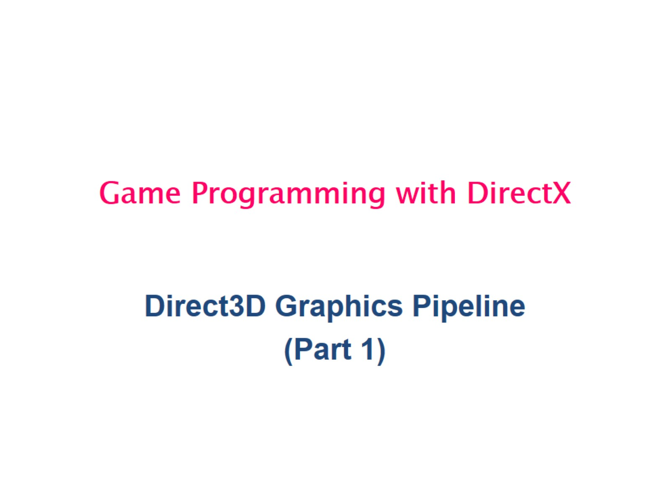
Game Programming with DirectX

Slide 2
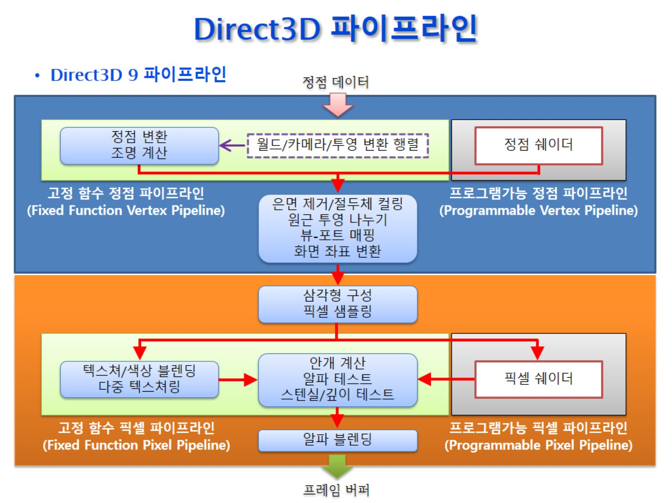
Direct3D 파이프라인

Slide 3
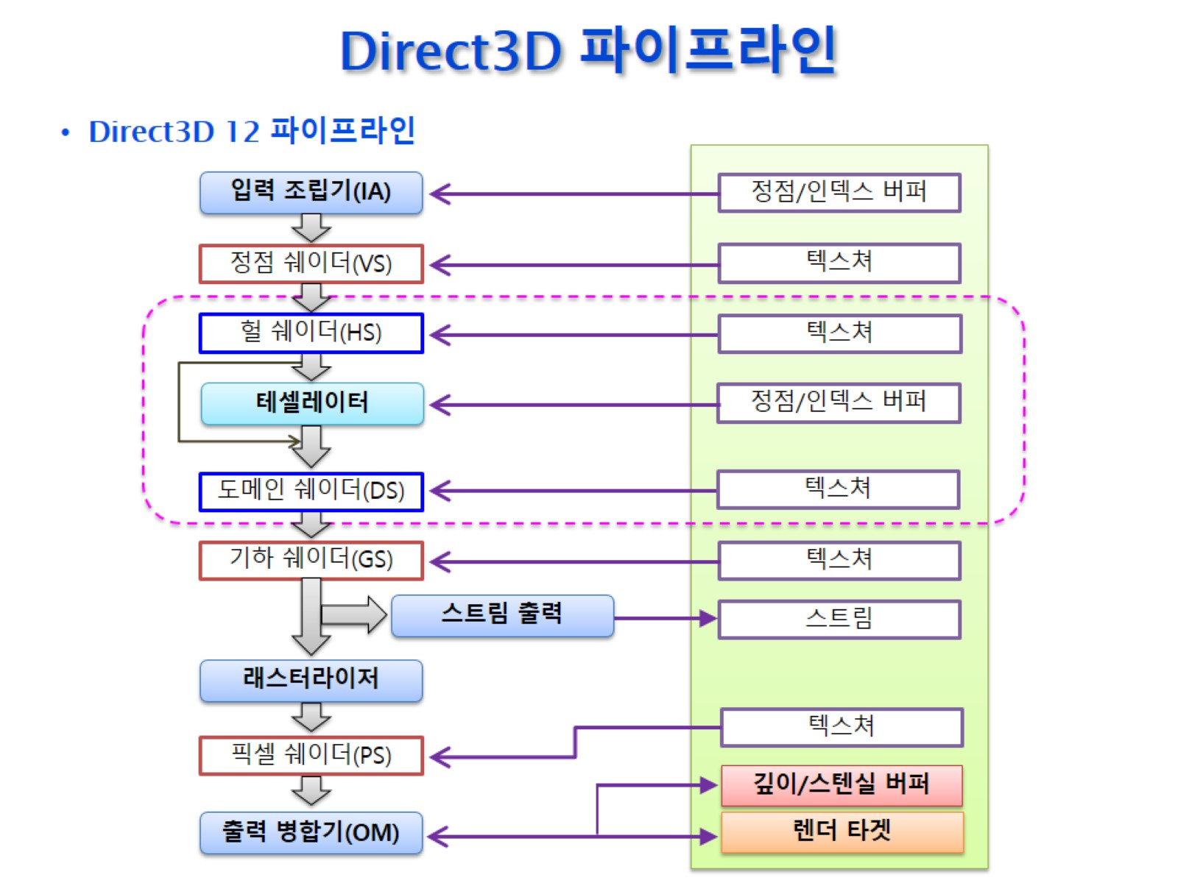
Direct3D 파이프라인
Notes:
입력 조립기 , 테셀레이터, 스트림 출력, 레스터라이저, 출력 병합기 – 함수가 제공됨(변경 불가) – 고정 파이프라인
쉐이더들 – 내용을 알아서 만들어야 됨 -

Slide 4
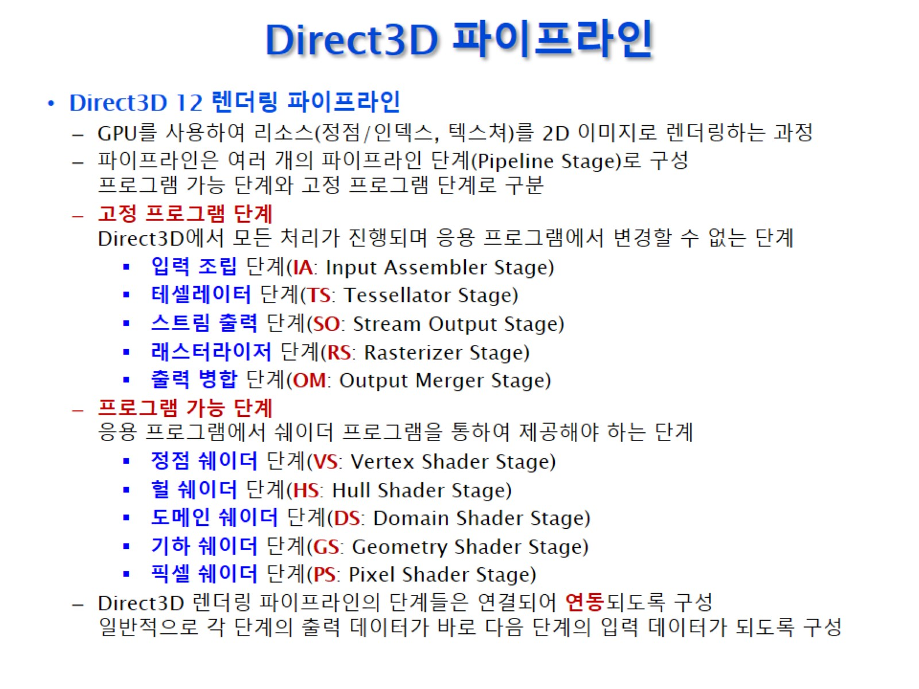
Direct3D 파이프라인

Slide 5
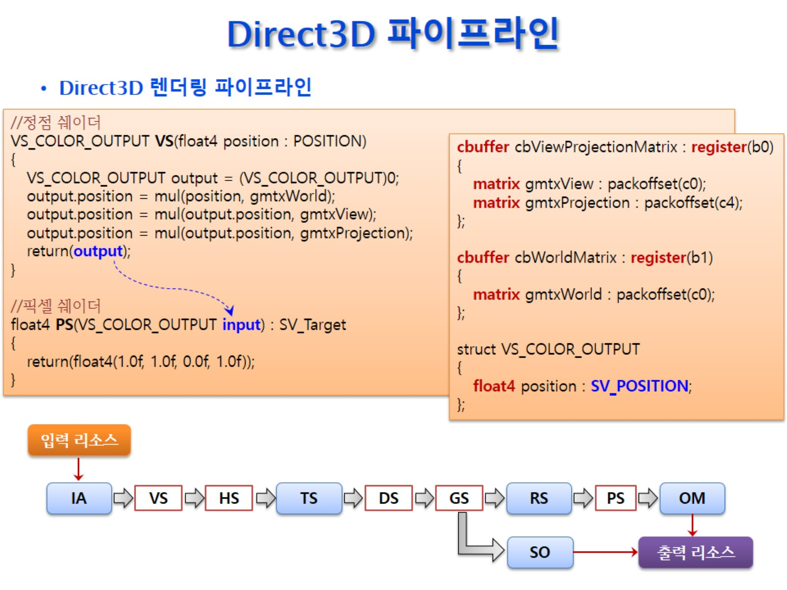
Direct3D 파이프라인
시멘틱
랜더 타겟에 저장될 값: 0~7
Notes:
DrawPrimitive()함수를 호출하면 고정 프로그램 단계 실행
파이프라인은 함수다

Slide 6
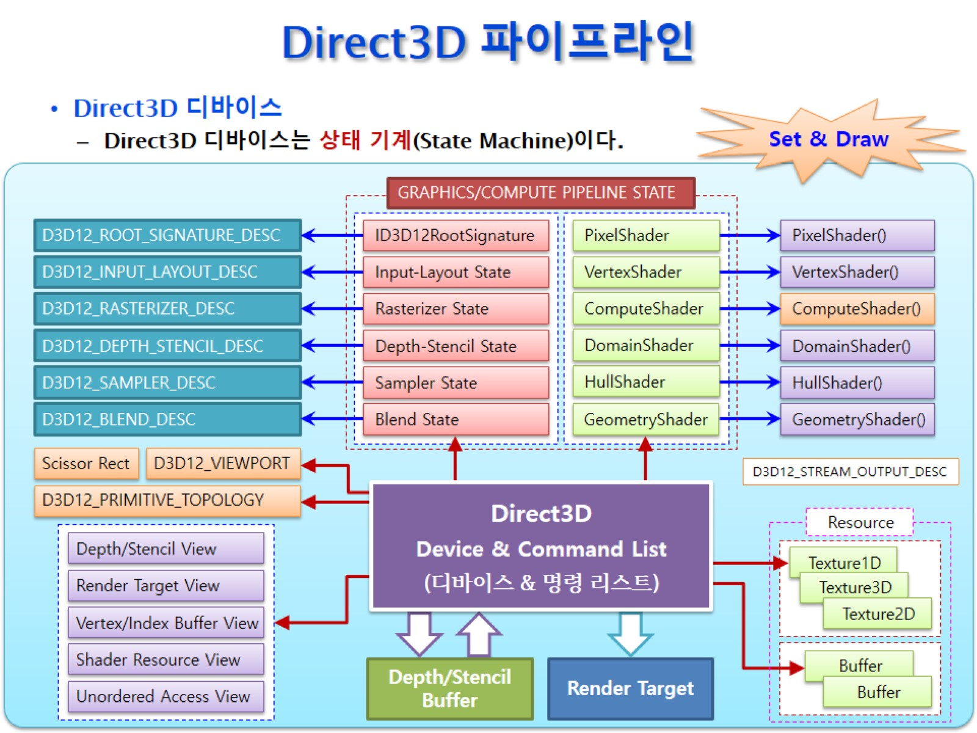
Direct3D 파이프라인

Slide 7
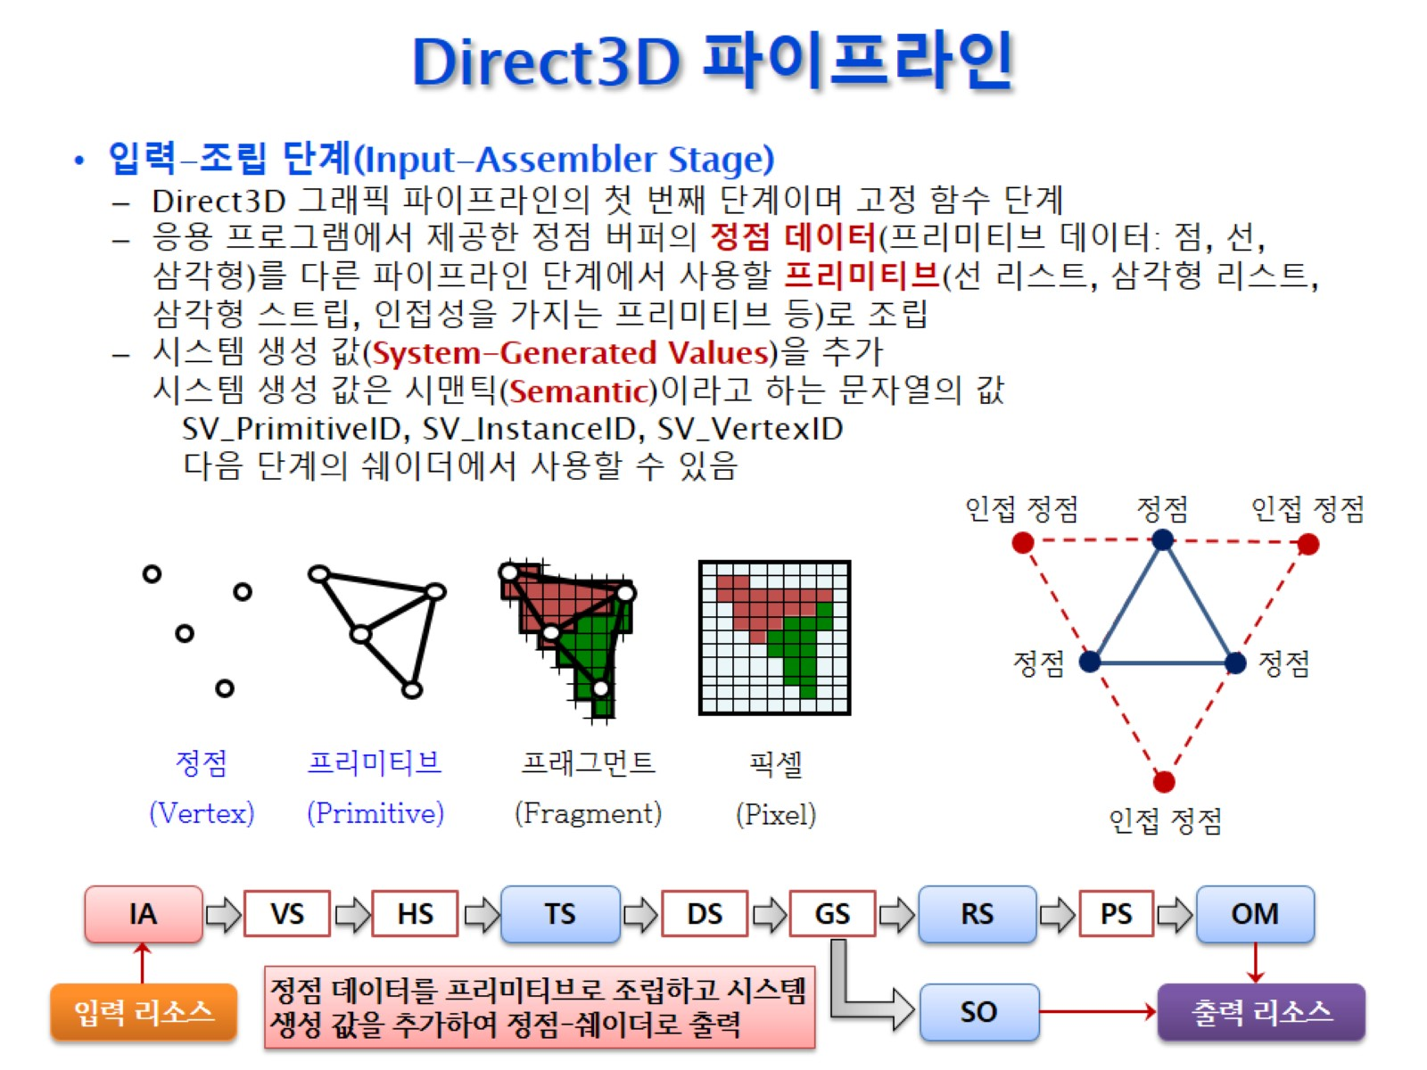
Direct3D 파이프라인
Notes:
정점 데이터를 입력받음 – 프리미티브로 조립 – 시맨틱을 리턴

Slide 8
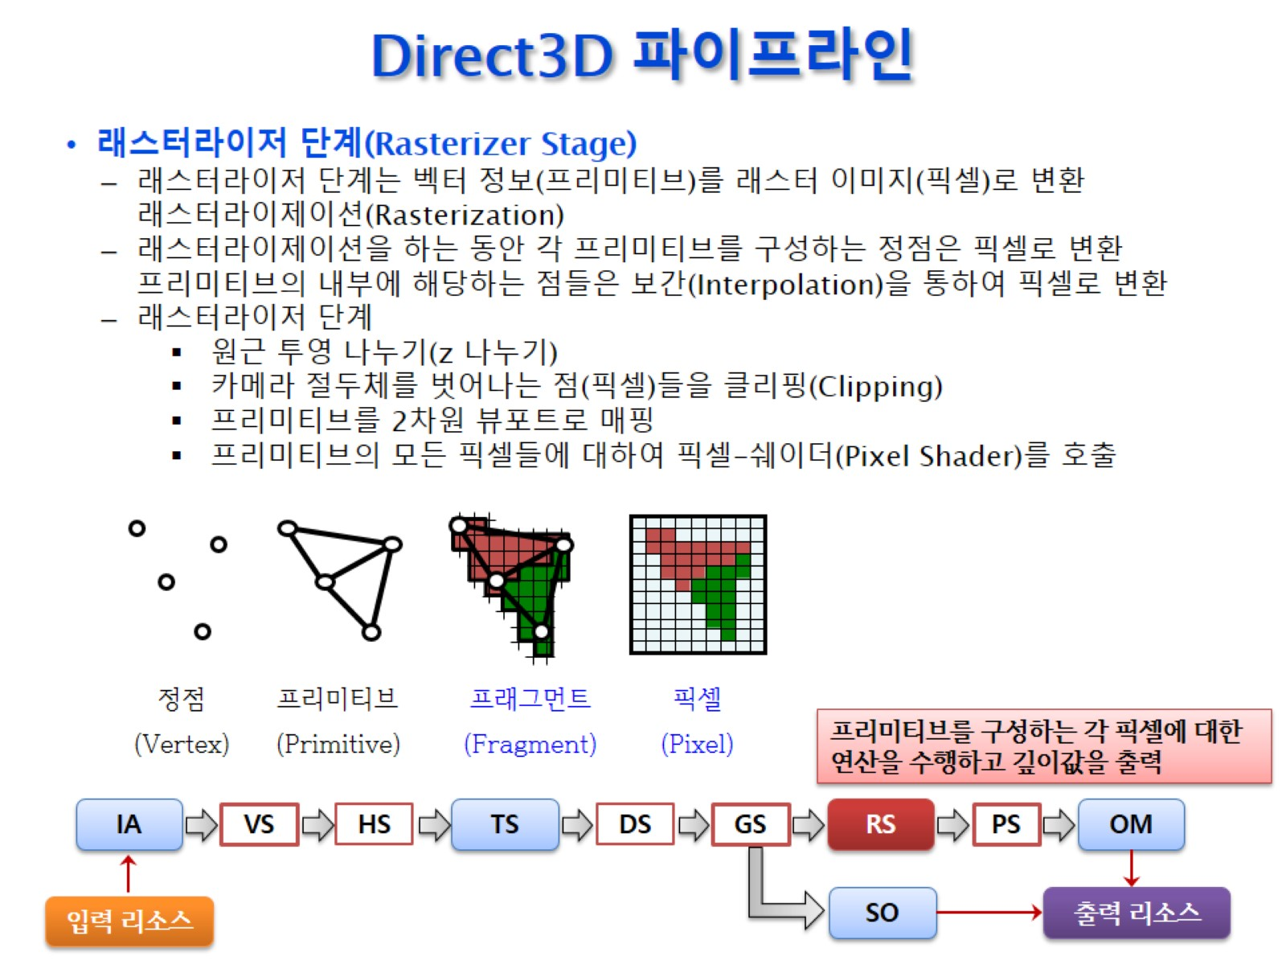

Direct3D 파이프라인

Slide 9
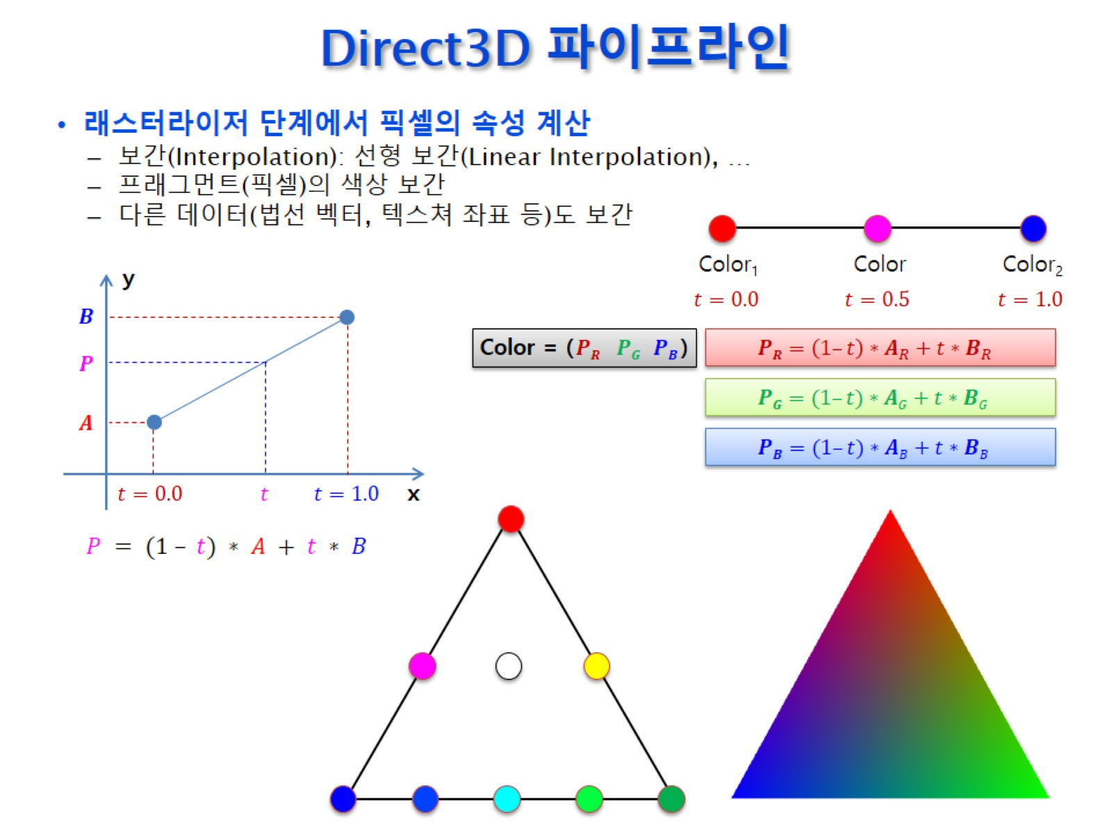

Direct3D 파이프라인
Notes:
Vs에서 월드 변환 행렬 , 카메라 변환 행렬등(총 3번 변환)을 사용
정점의 색깔로 부터 다른 픽셀들에 보간(?) 됨 (자동으로 처리함)

Slide 10
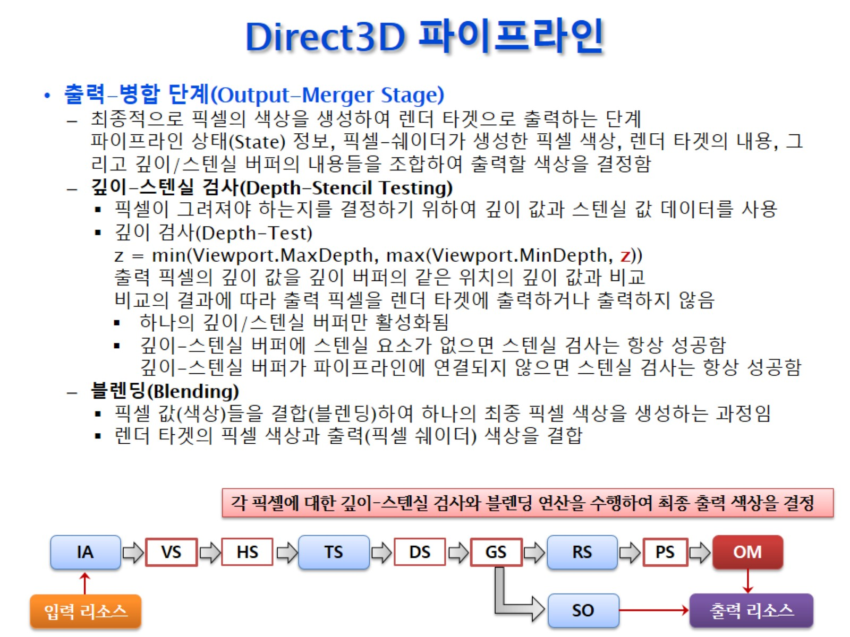


Direct3D 파이프라인

Slide 11
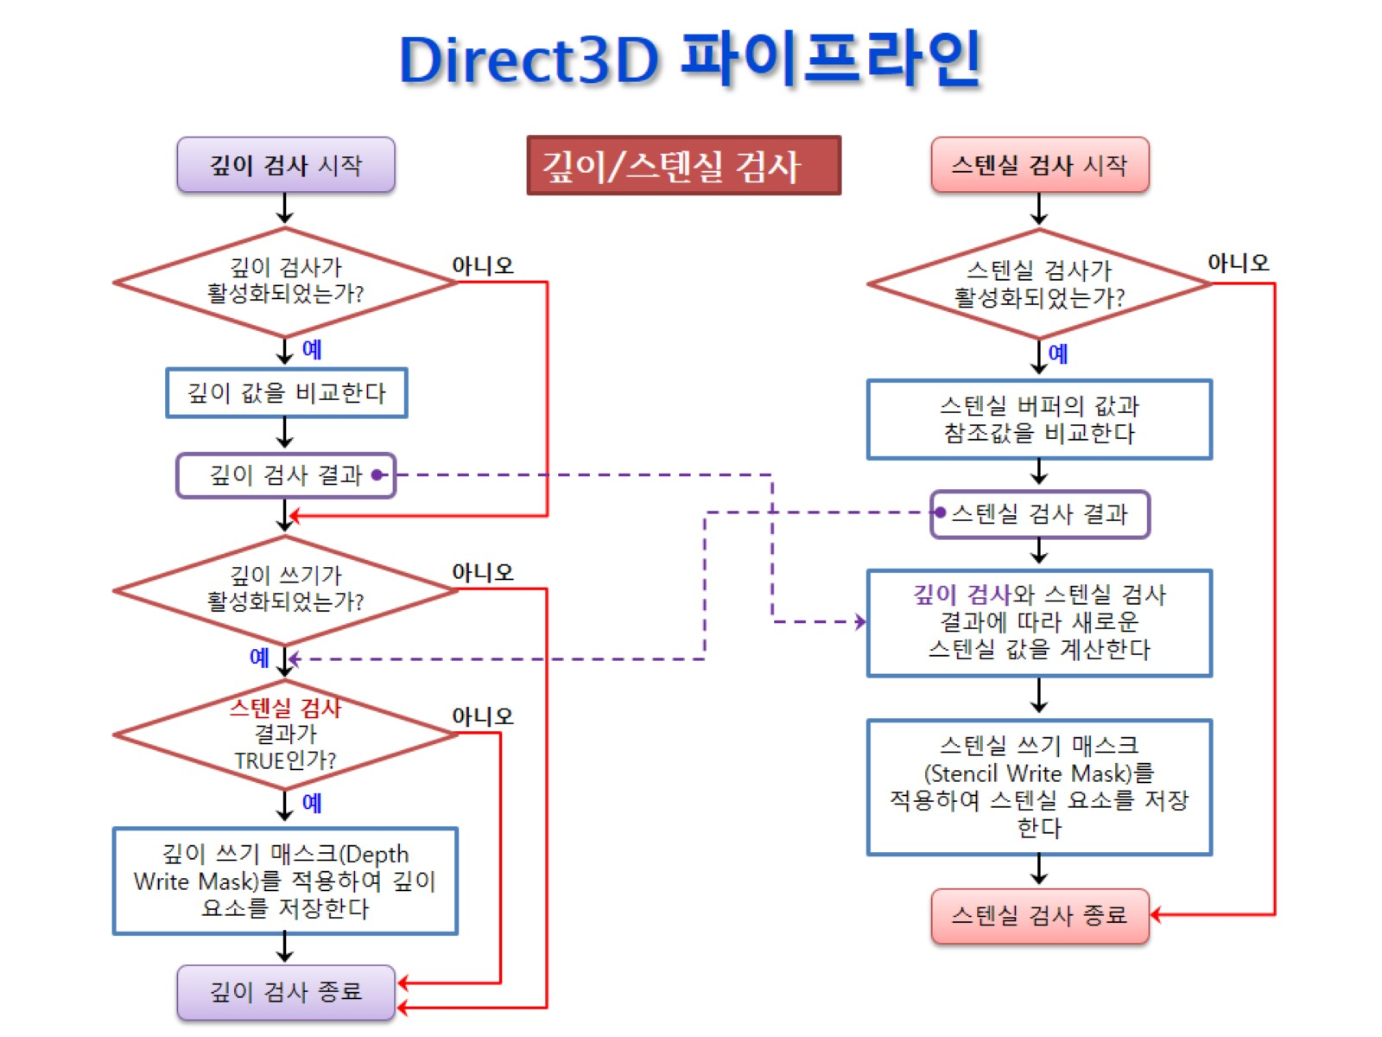
Direct3D 파이프라인

Slide 12
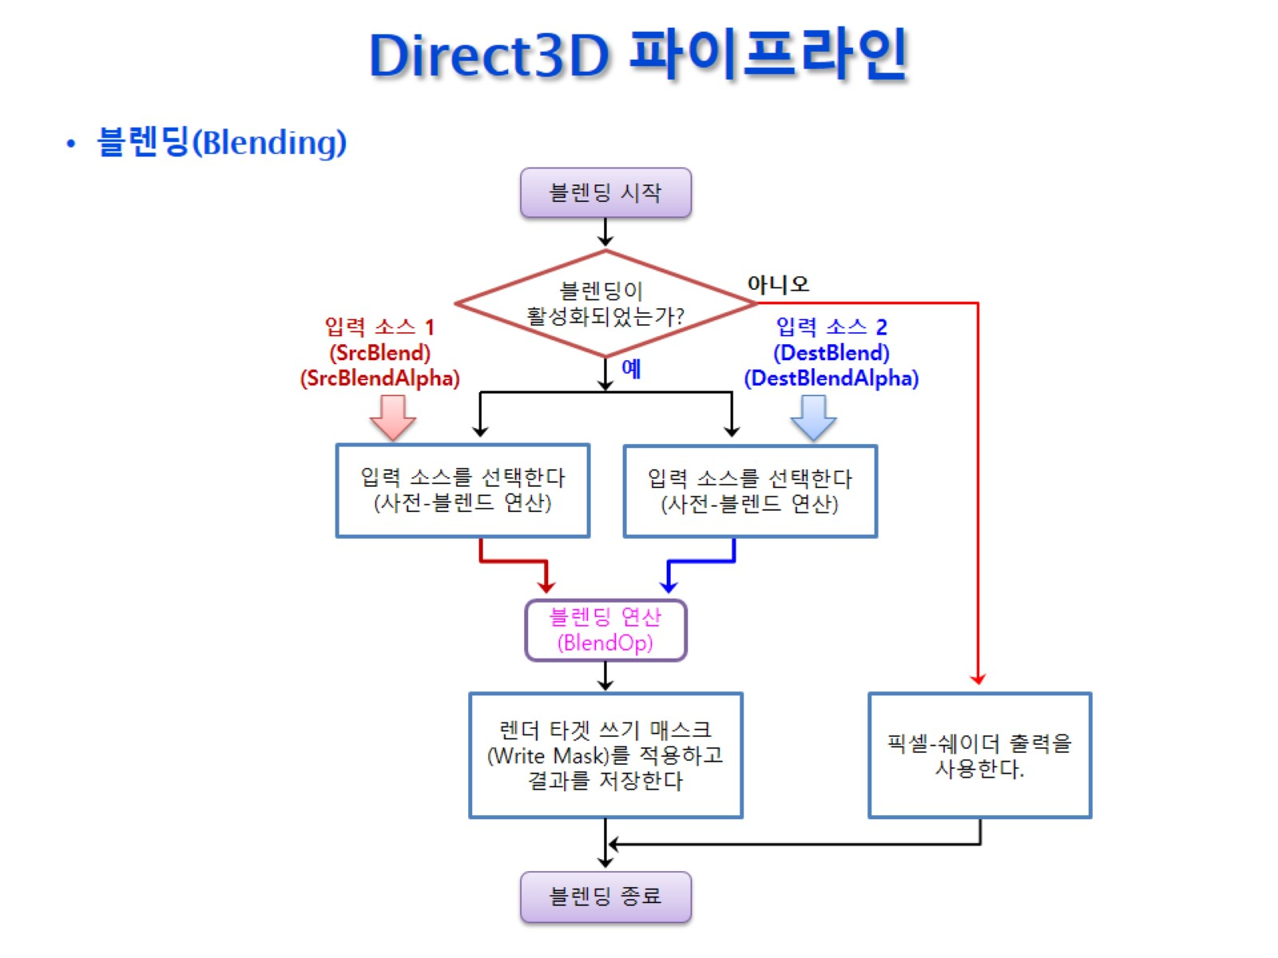
Direct3D 파이프라인

Slide 13
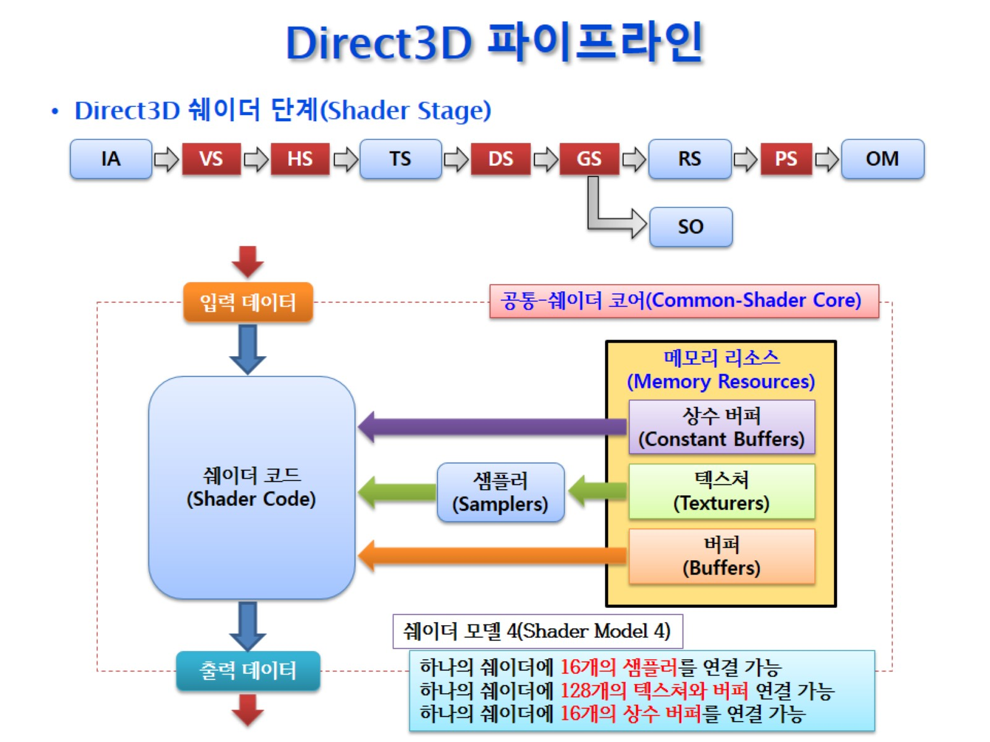
Direct3D 파이프라인

Slide 14
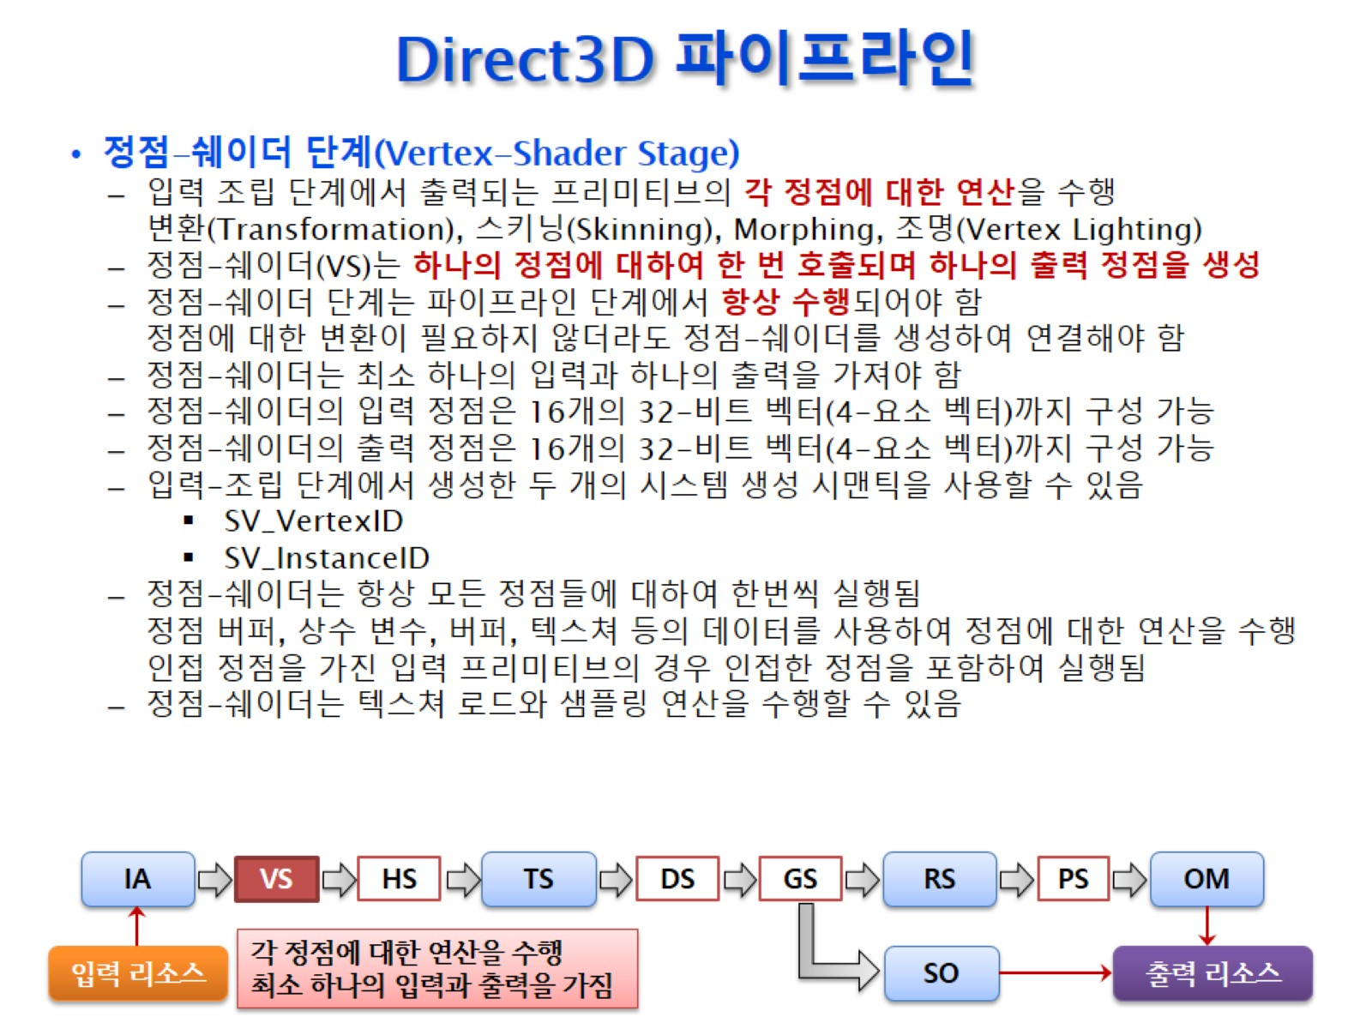
Direct3D 파이프라인

Slide 15
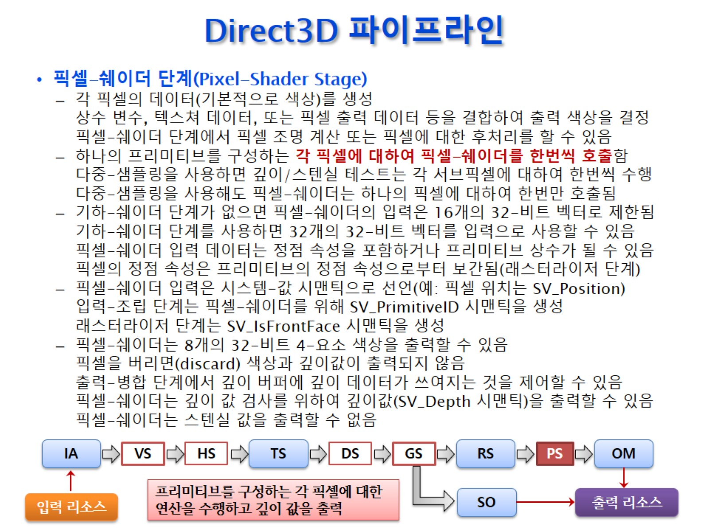
Direct3D 파이프라인

Slide 16
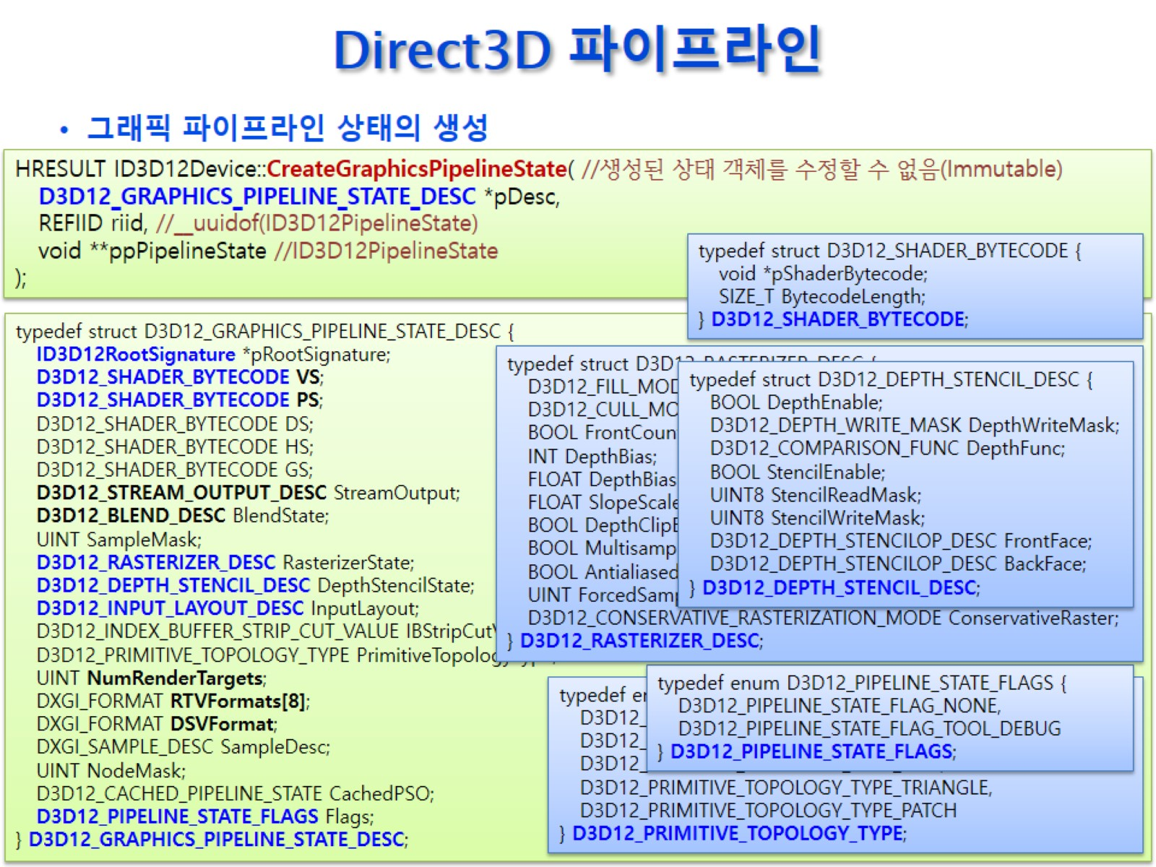
Direct3D 파이프라인
Notes:
Device를 Set 하는 방법
1. PSO(Pipeline State Object)
2. Graphics Command의 함수 호출(IASet, RSSet, ...)
Pipeline을 제대로 set하려면 둘 다 해야함
Render Target Descriptor의 개수와 Pipeline state로 설정하는 Render Target의 개수와 포맷 등이 다 일치해야 함

Slide 17
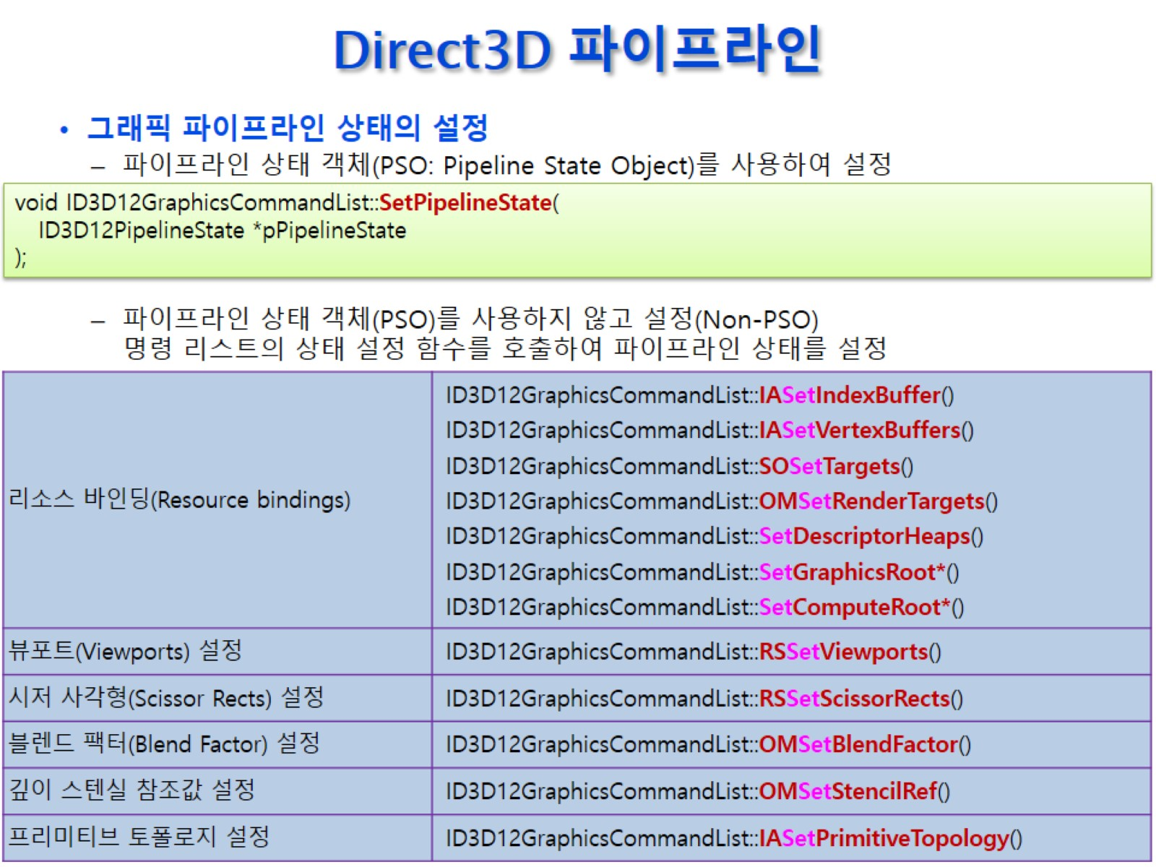
Direct3D 파이프라인

Slide 18
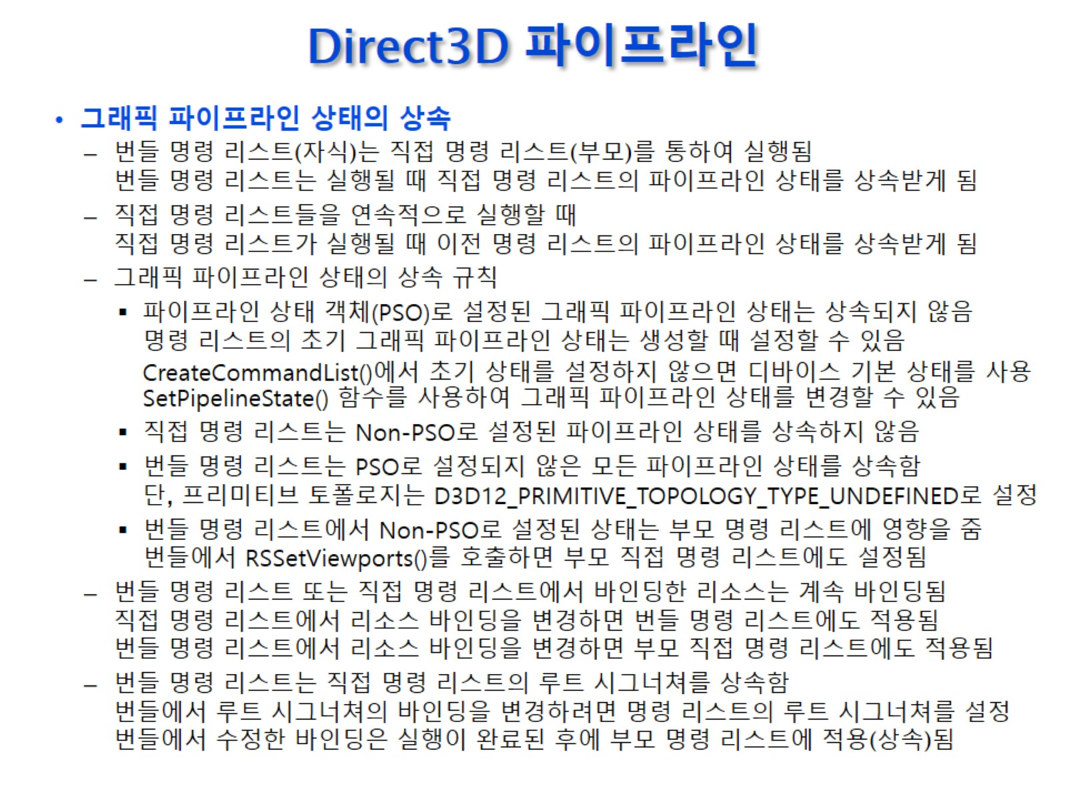
Direct3D 파이프라인

Slide 19
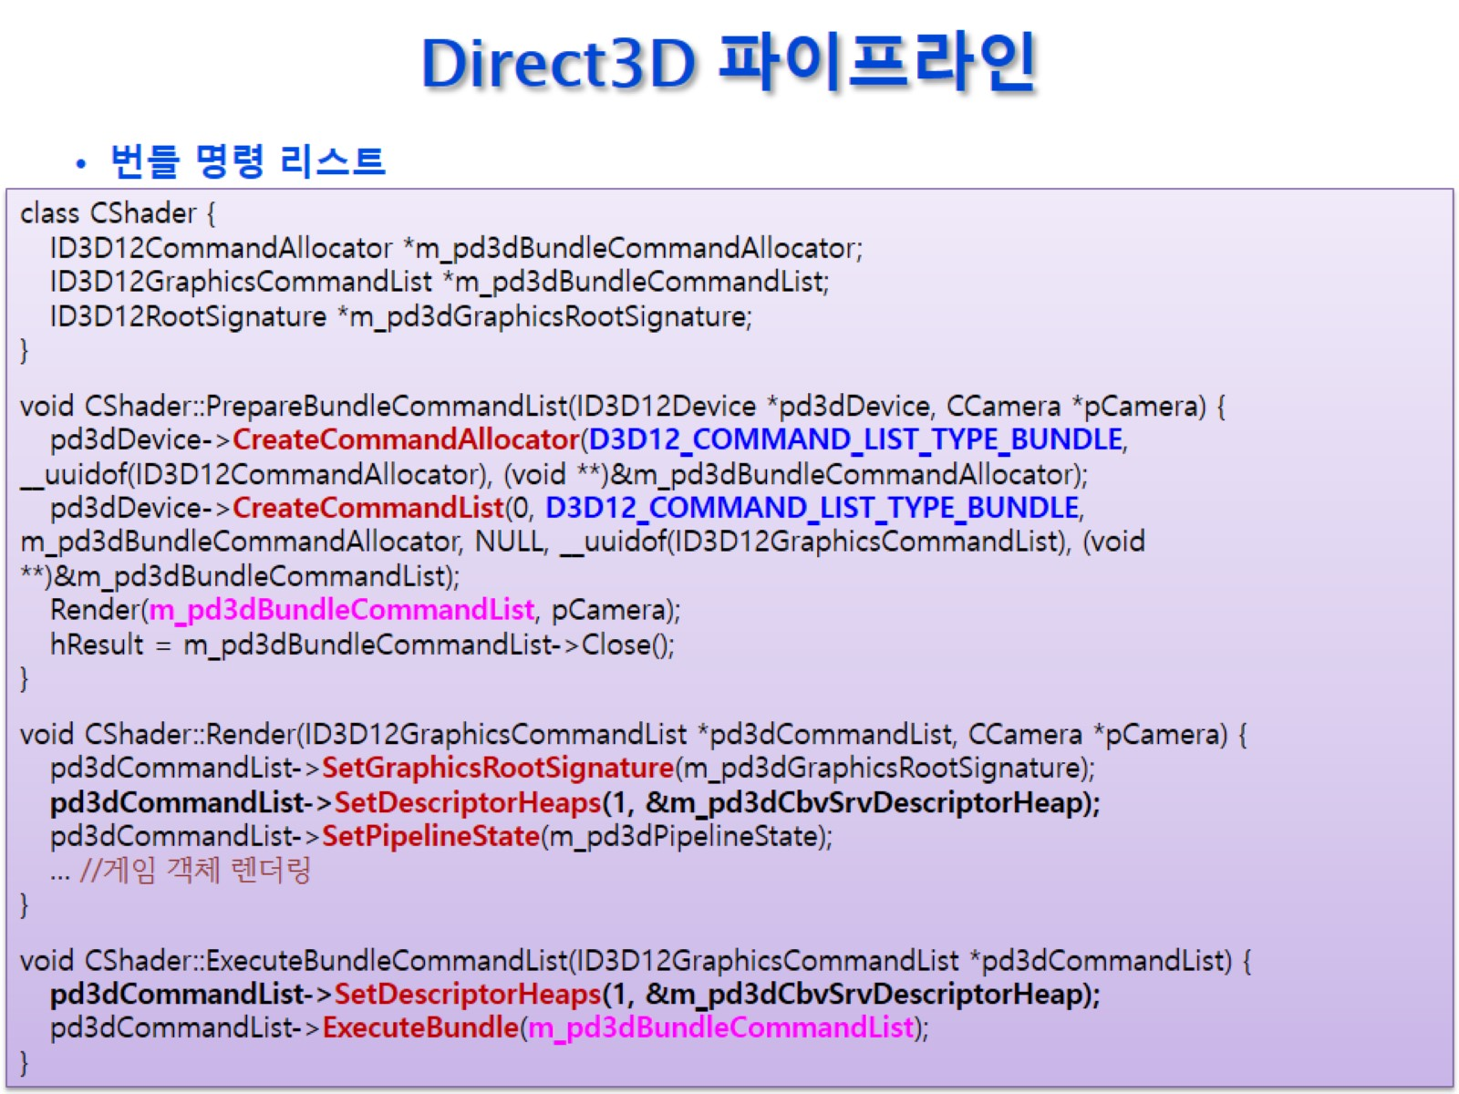
Direct3D 파이프라인

Slide 20
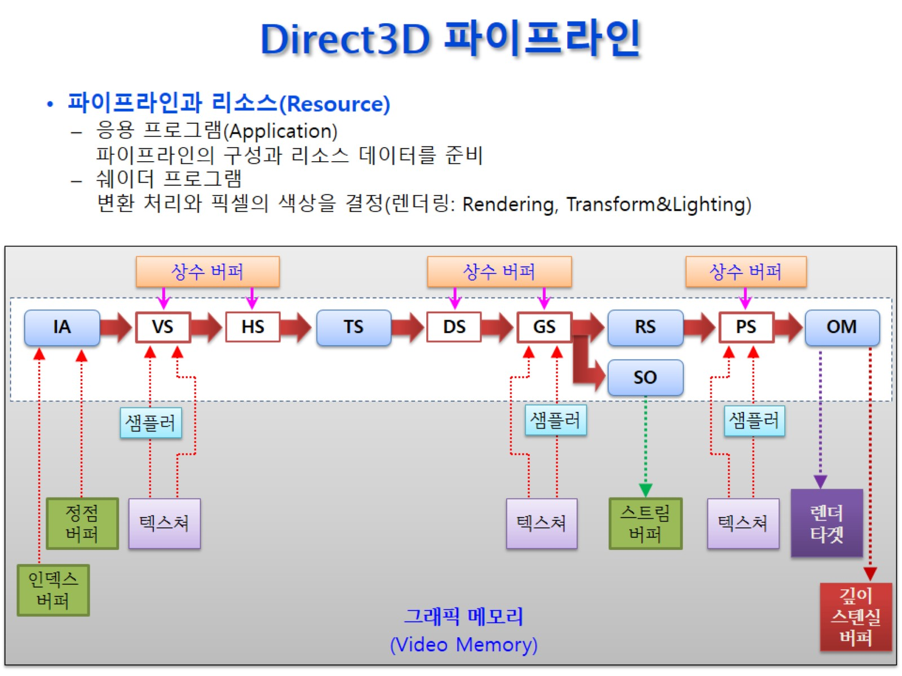
Direct3D 파이프라인

Slide 21
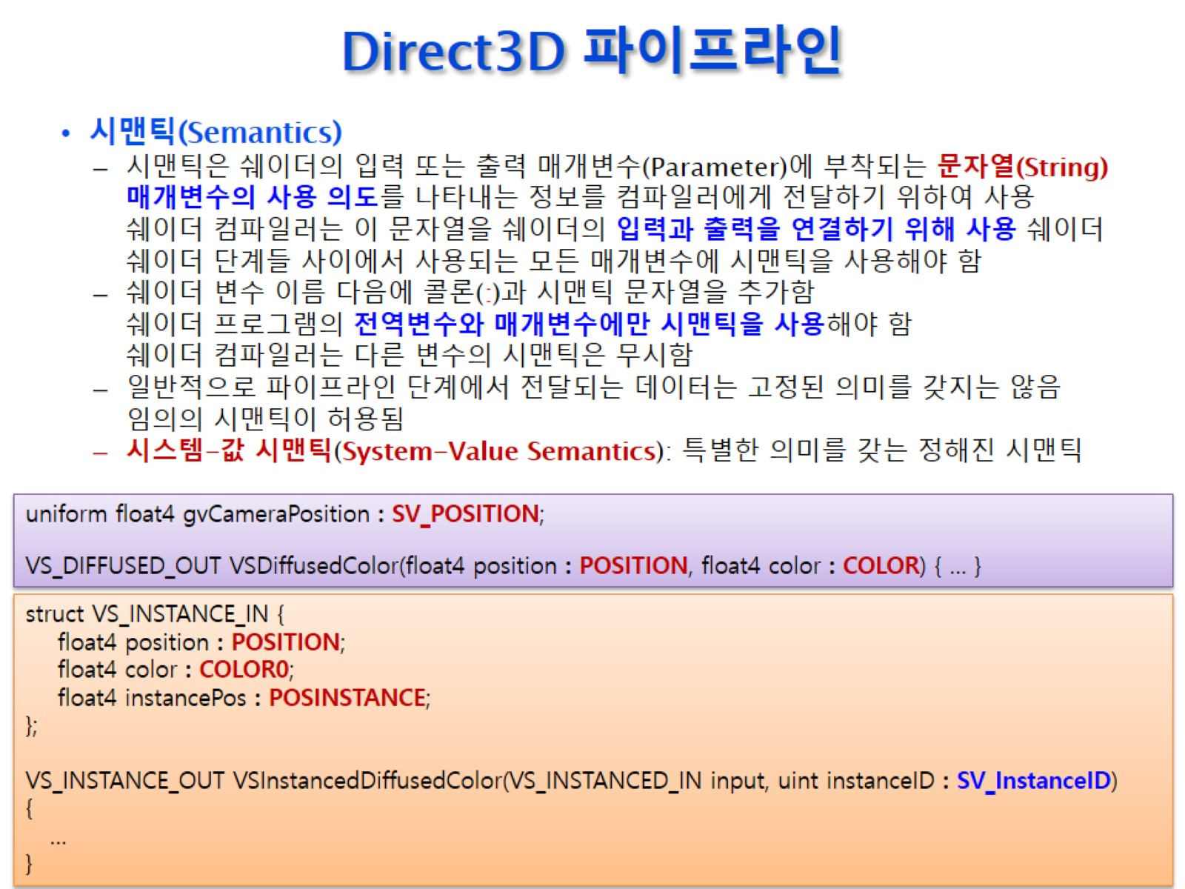
Direct3D 파이프라인

Slide 22
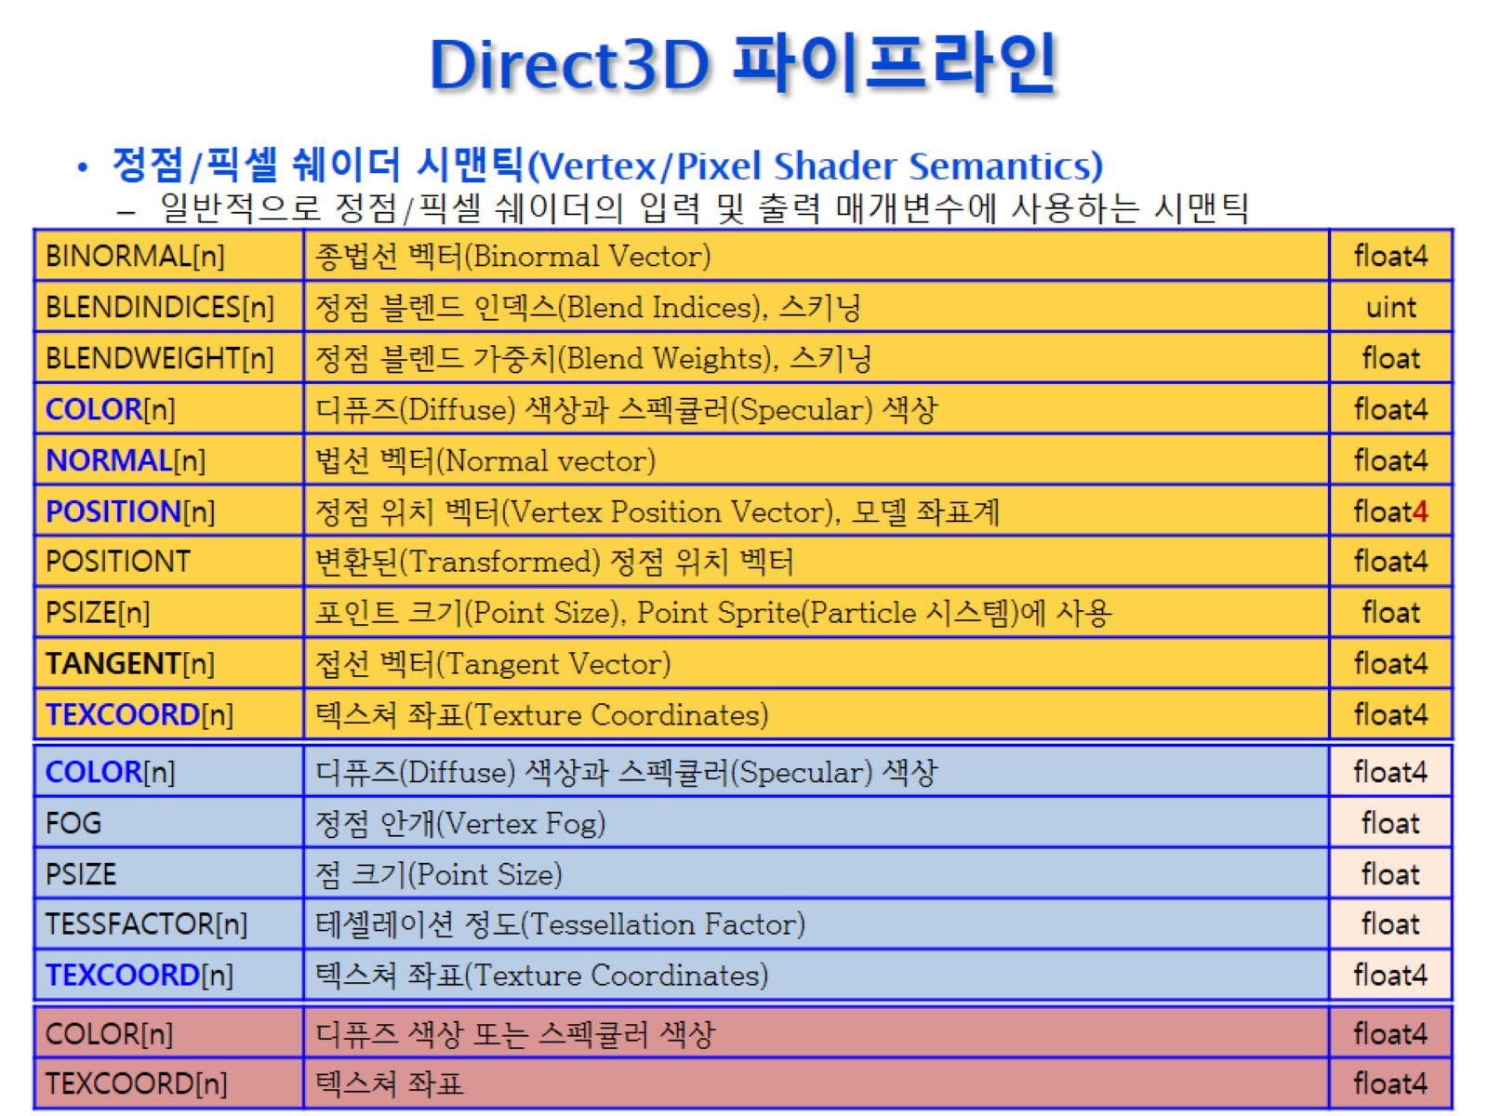
Direct3D 파이프라인
Notes:
COLOR0, COLOR1 같이 사용 가능

Slide 23
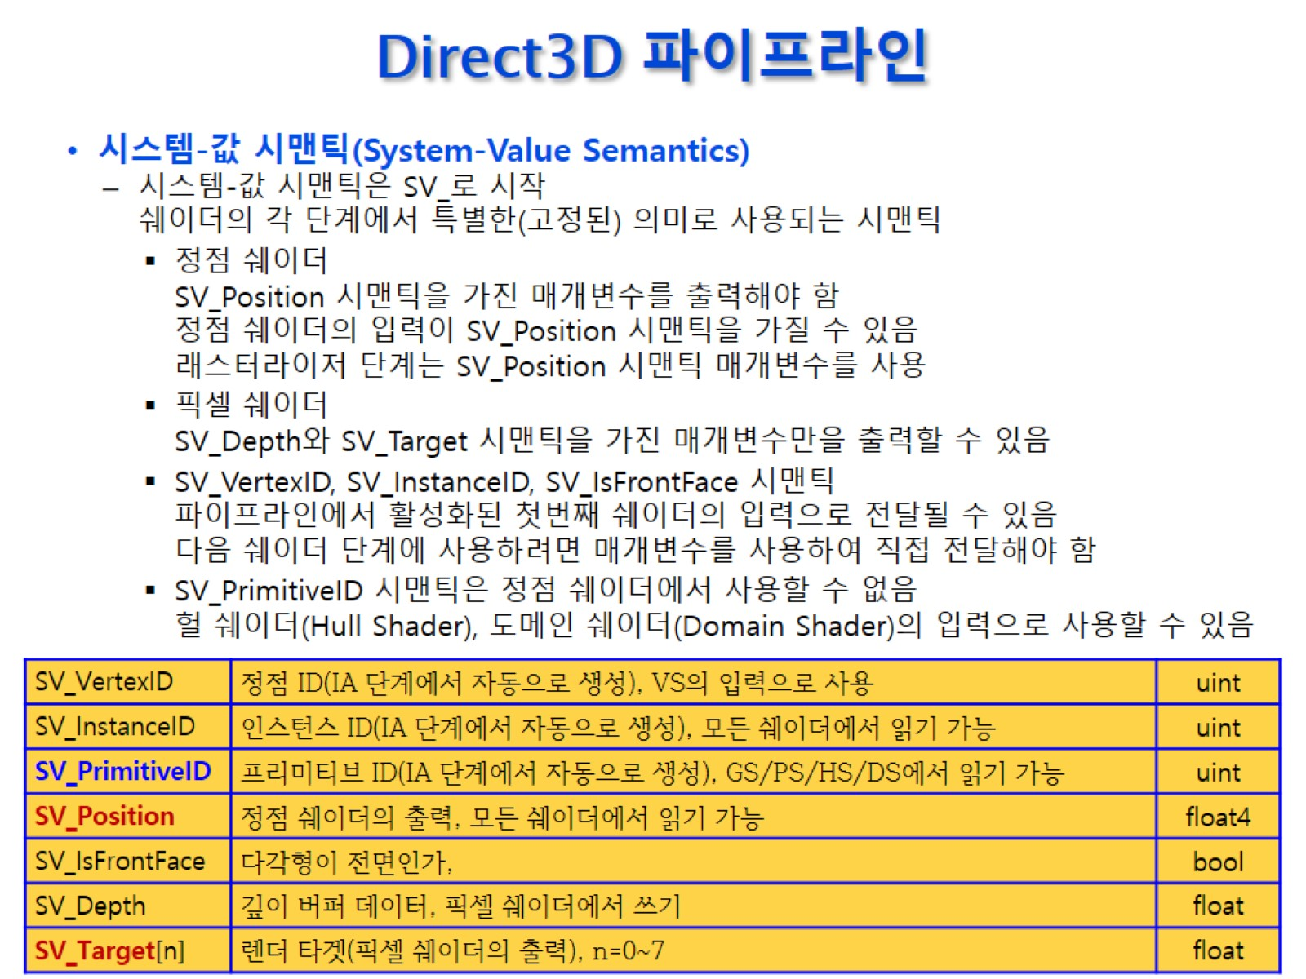
Direct3D 파이프라인
Notes:
SV_TARGET0, SV_TARGET1, … 과 같이 하면 여러 렌더 타켓이 있을 때 알아서 설정
숫자가 없으면 자동으로 0
2개 이상을 return하고 싶으면 struct를 만들고 그 struct를 return하면 됨
InstanceID : Mesh를 공유하는 Object의 Instance ID
PrimitiveID : Primitive의 ID

Slide 24
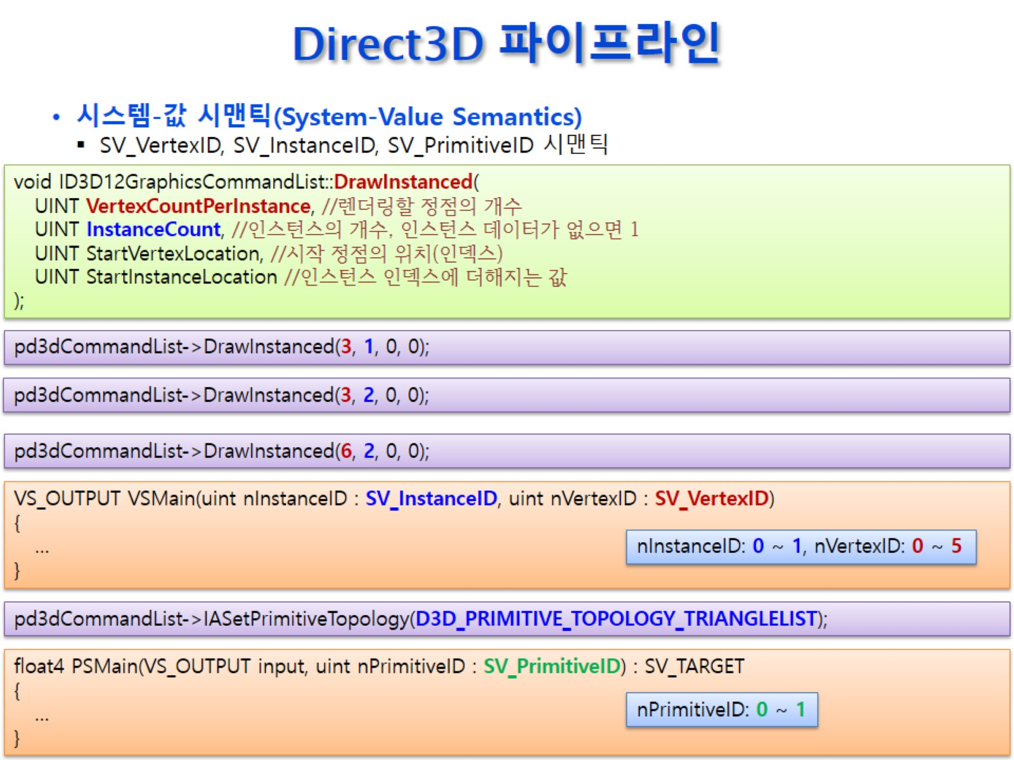
Direct3D 파이프라인

Slide 25
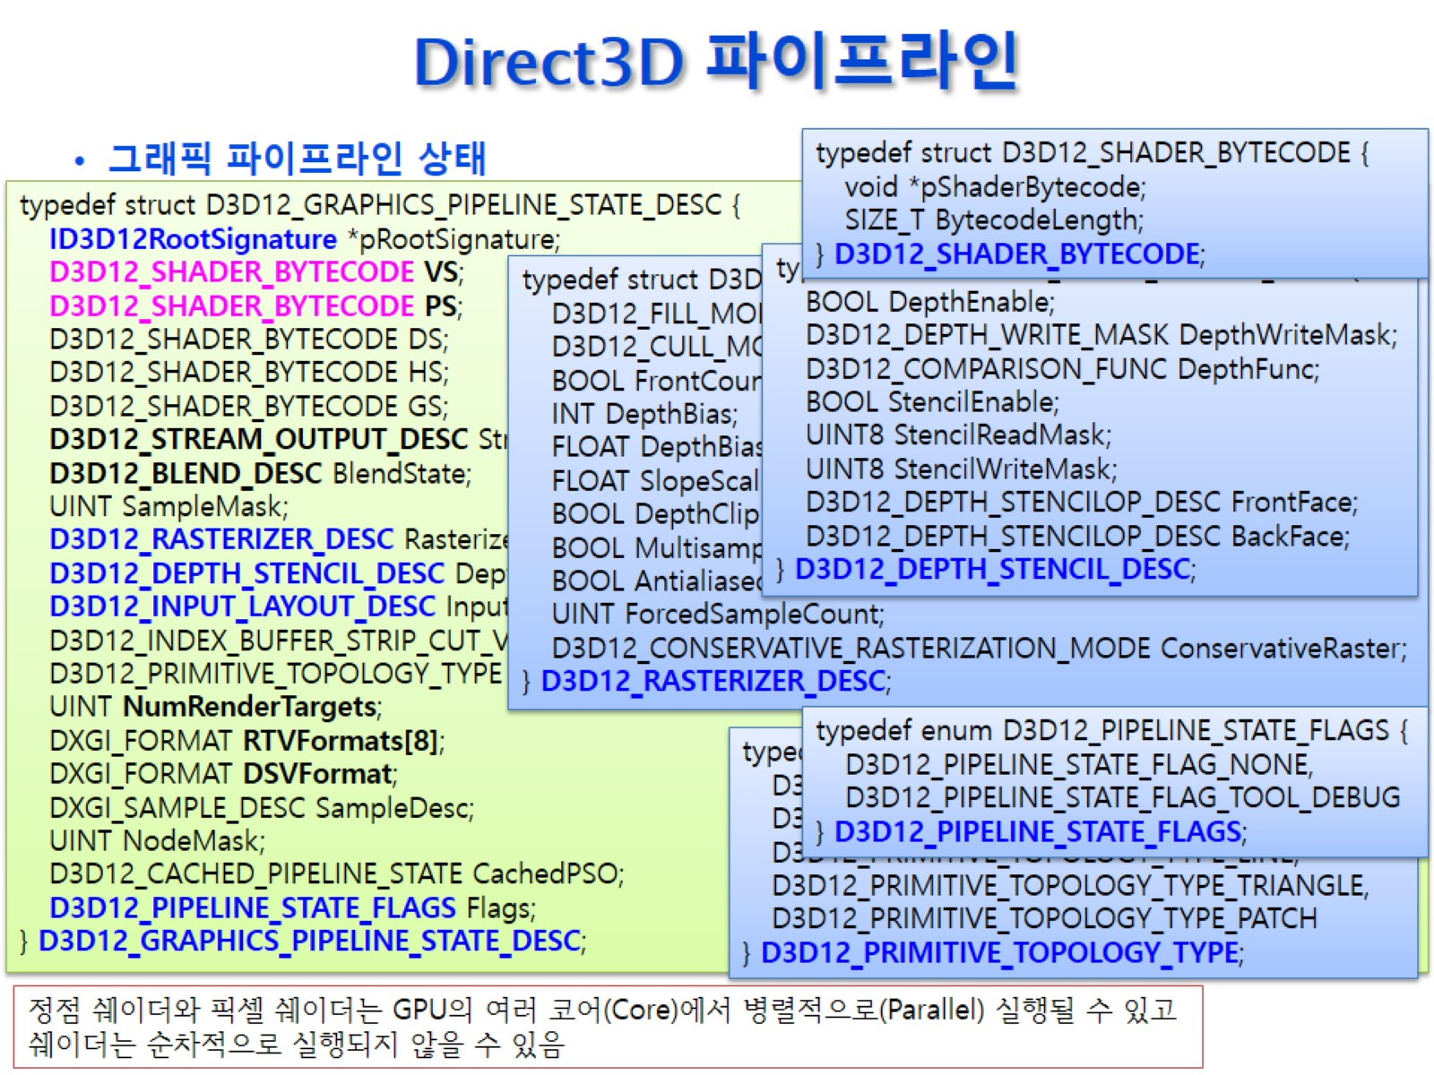
Direct3D 파이프라인
Notes:
BYTECODE로 VS와 PS를 연결해야함
= 쉐이더 코드를 컴파일한 메모리 주소와 길이
Shader는 여러개가 존재
이에 따라 적절하게 Set의 상태를 바꾸고 Draw명령을 내려야함

Slide 26
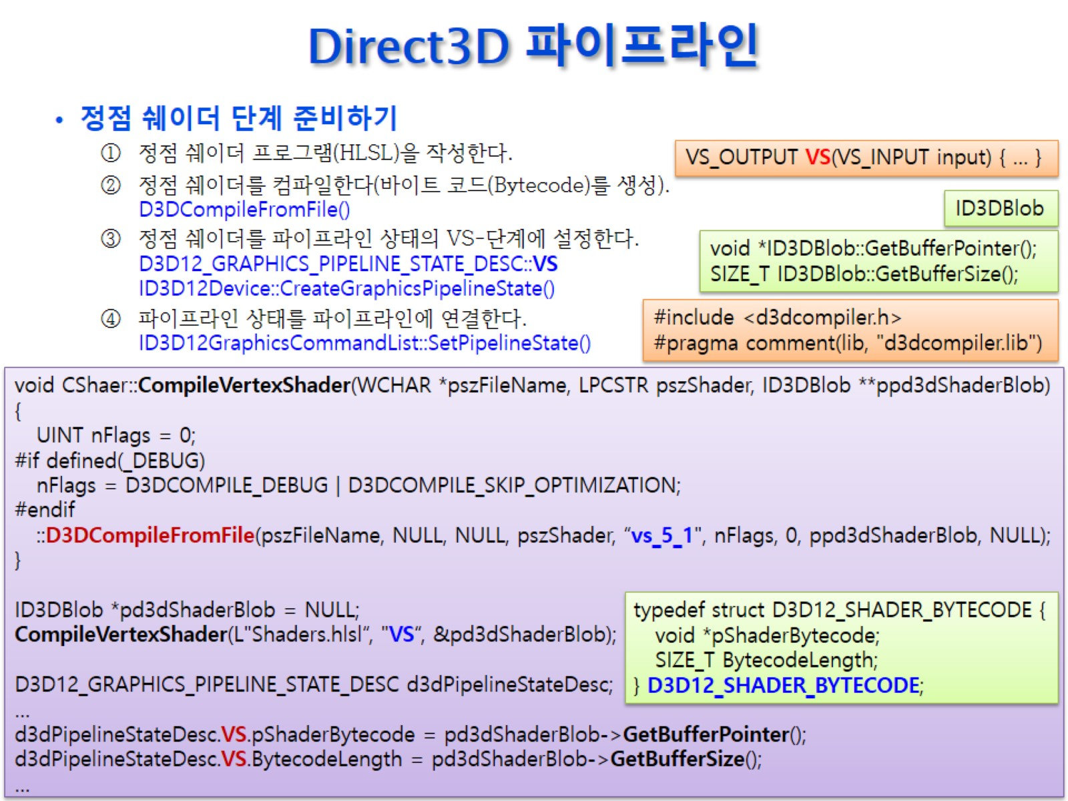
Direct3D 파이프라인

Slide 27
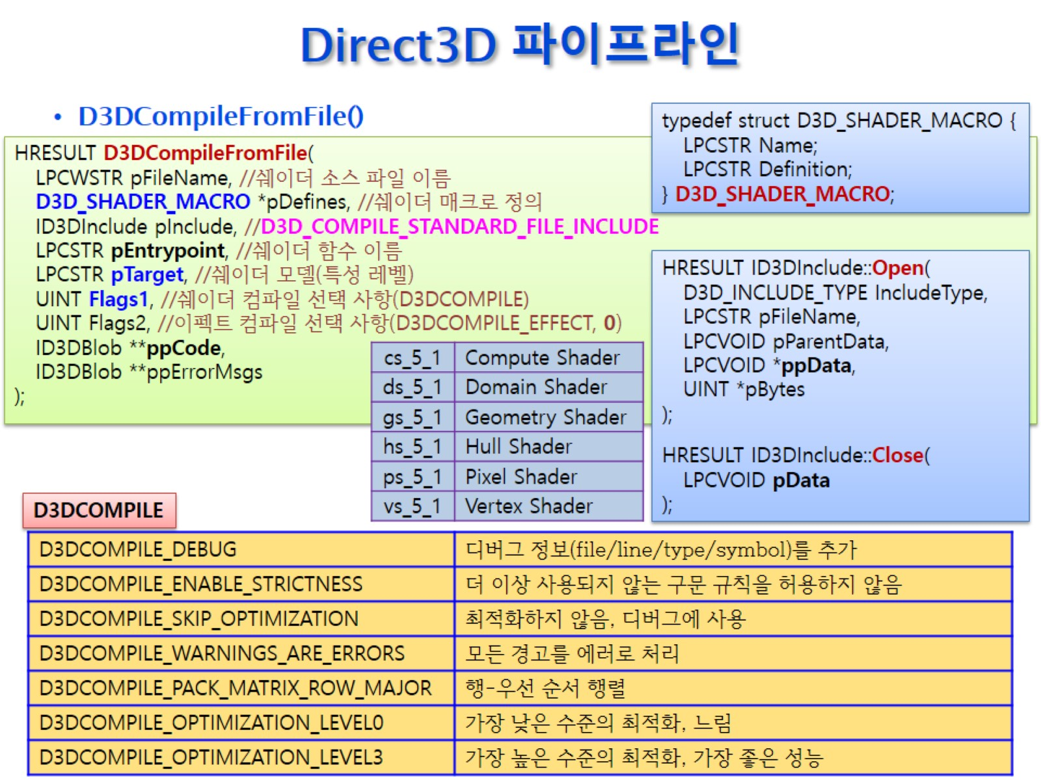
Direct3D 파이프라인

Slide 28
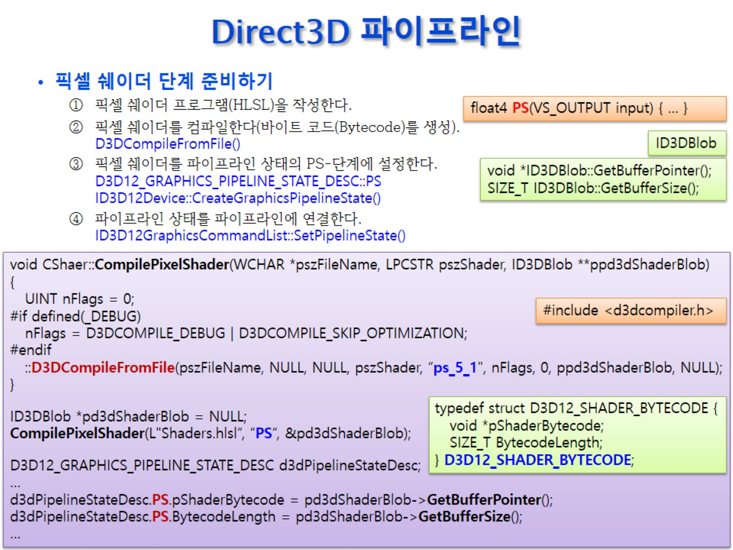

Direct3D 파이프라인

Slide 29
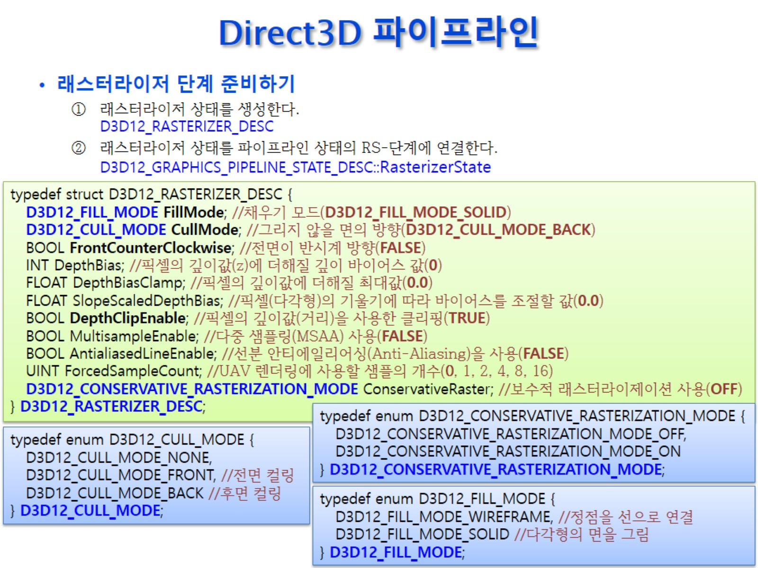

Direct3D 파이프라인
Notes:
FILL_MODE : 면을 그릴 때, 면의 내부를 채우는 모드
DepthClipEnable : Depth값으로 절두체 Clipping을 할 것인지

Slide 30
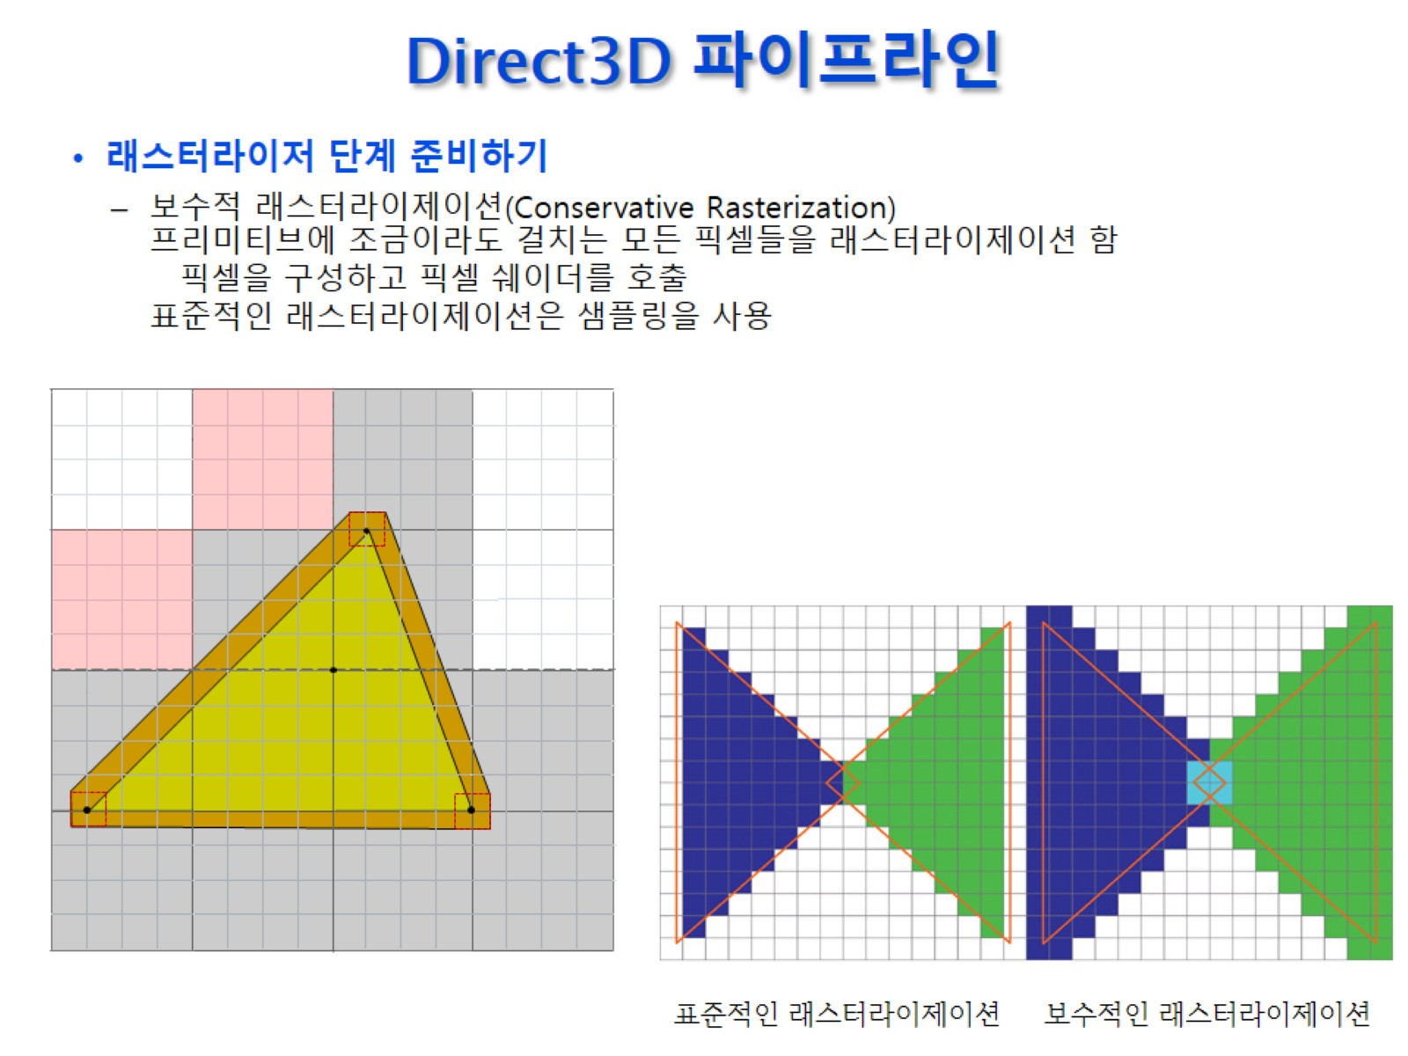
Direct3D 파이프라인

Slide 31
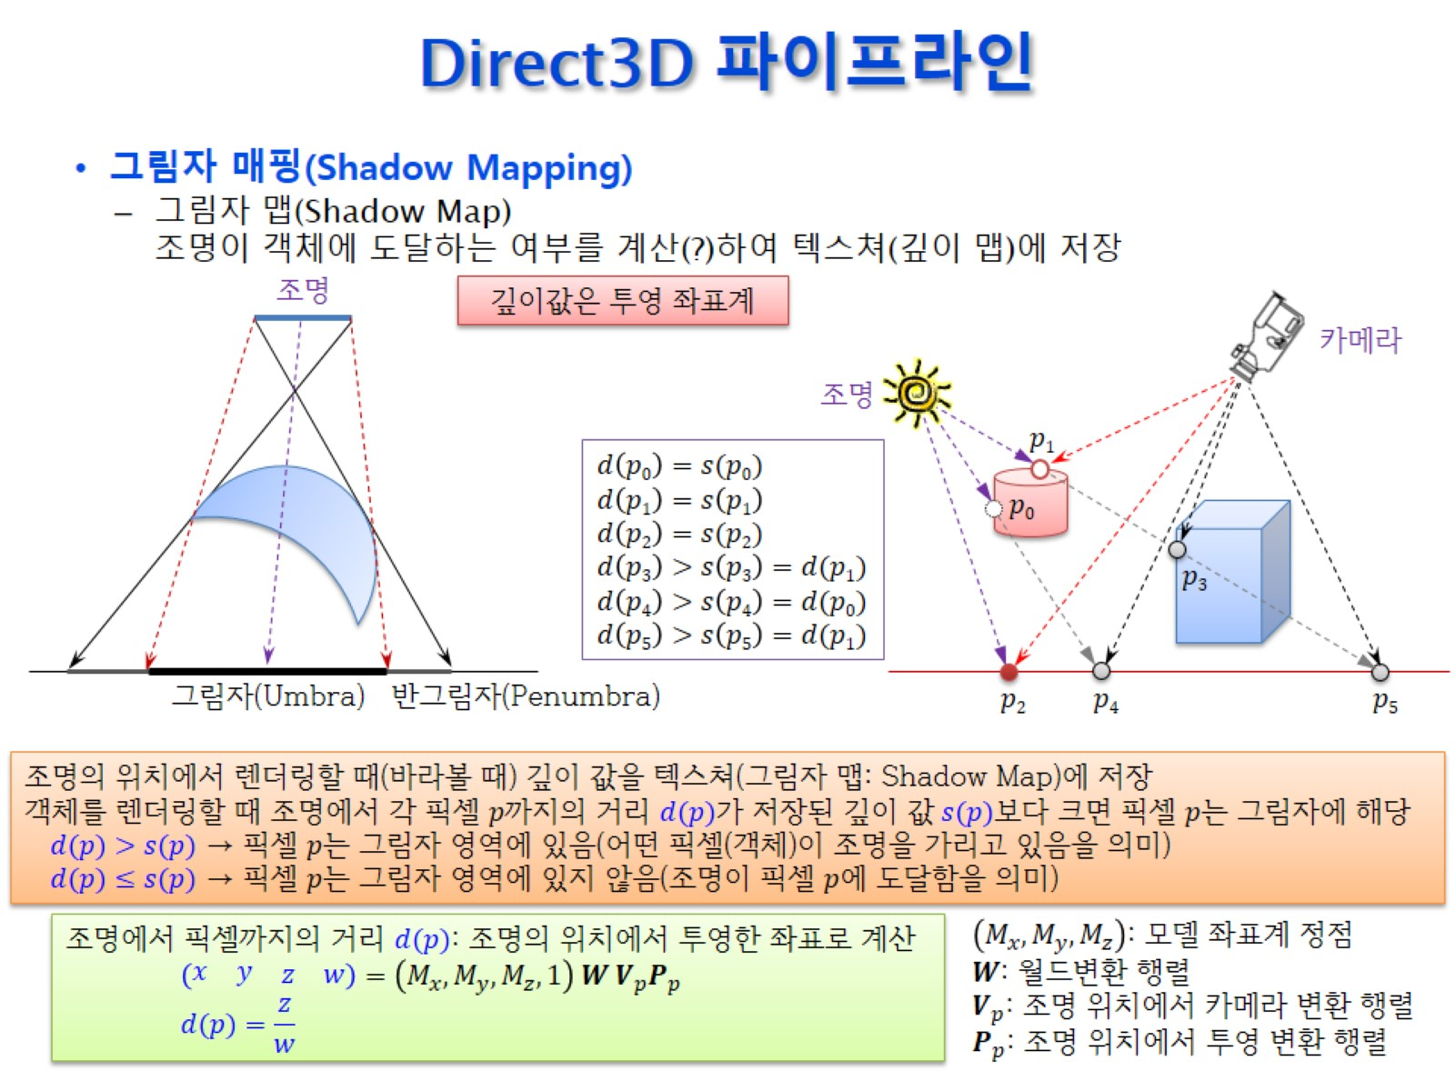
Direct3D 파이프라인

Slide 32
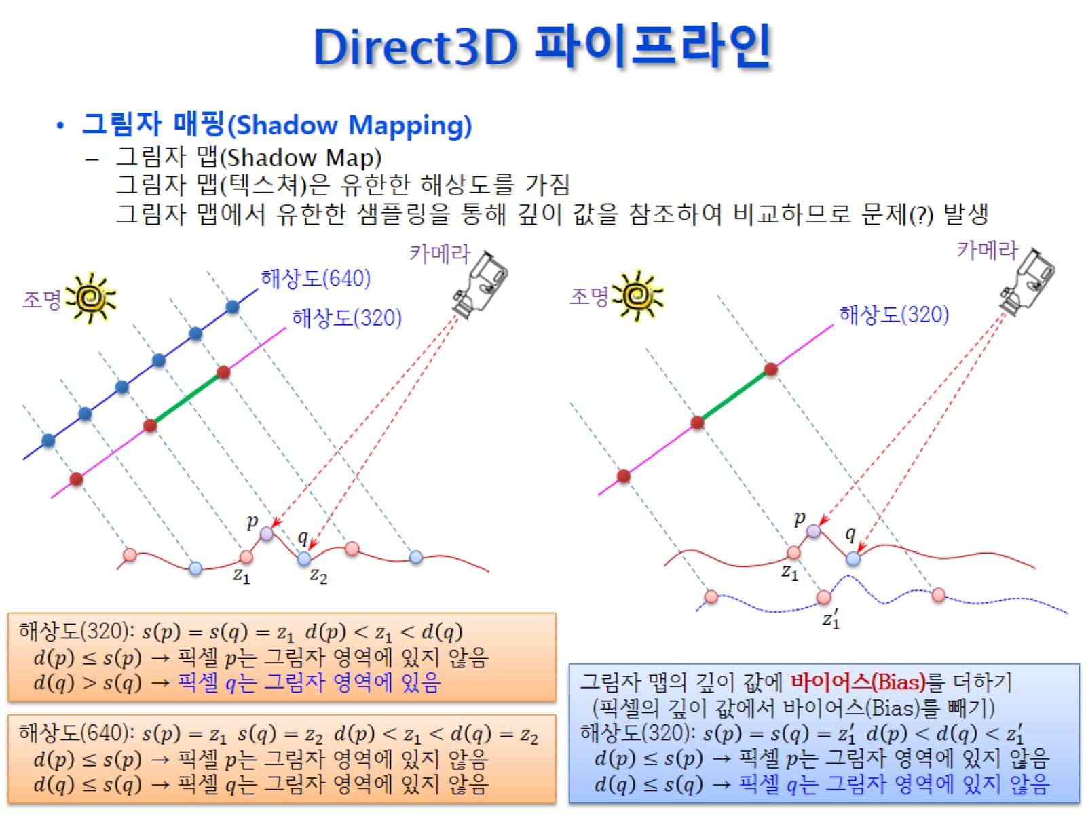
Direct3D 파이프라인

Slide 33
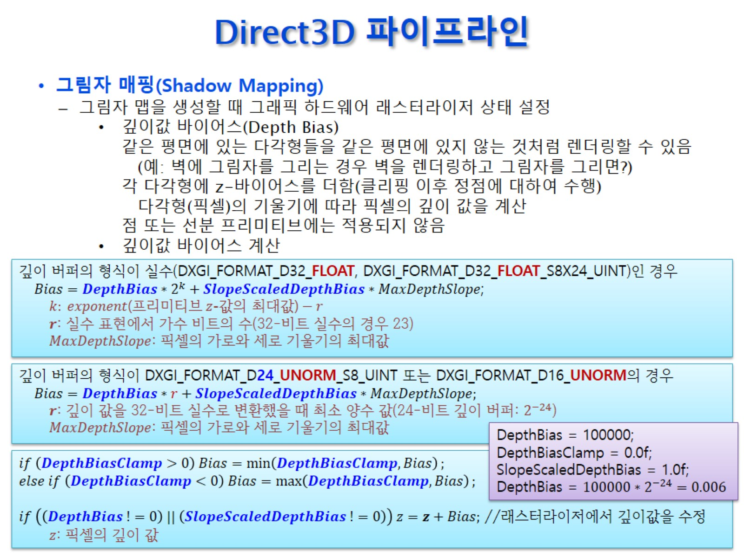
Direct3D 파이프라인

Slide 34
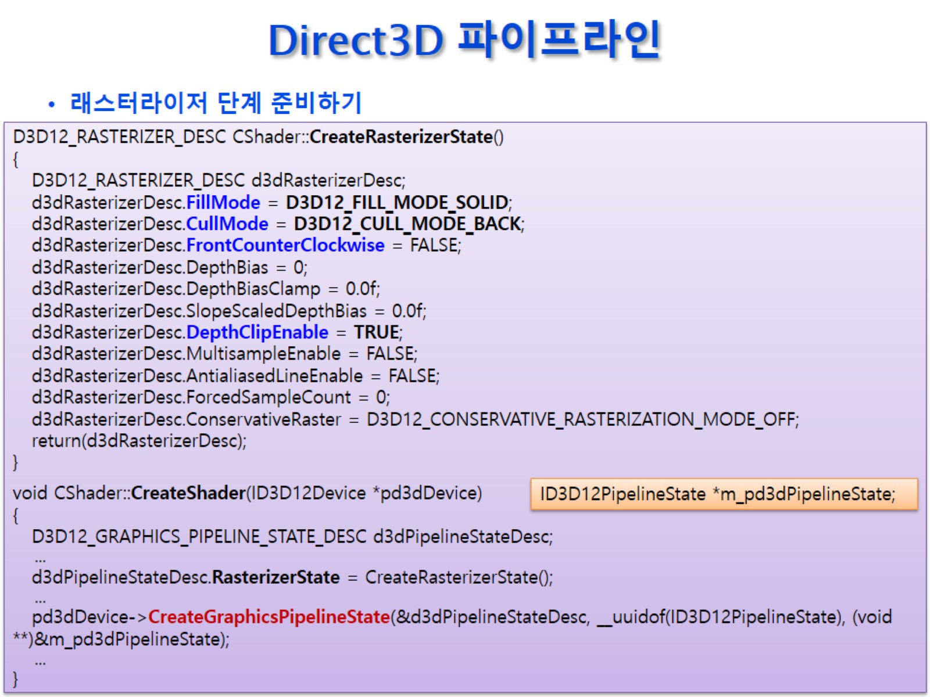
Direct3D 파이프라인

Slide 35
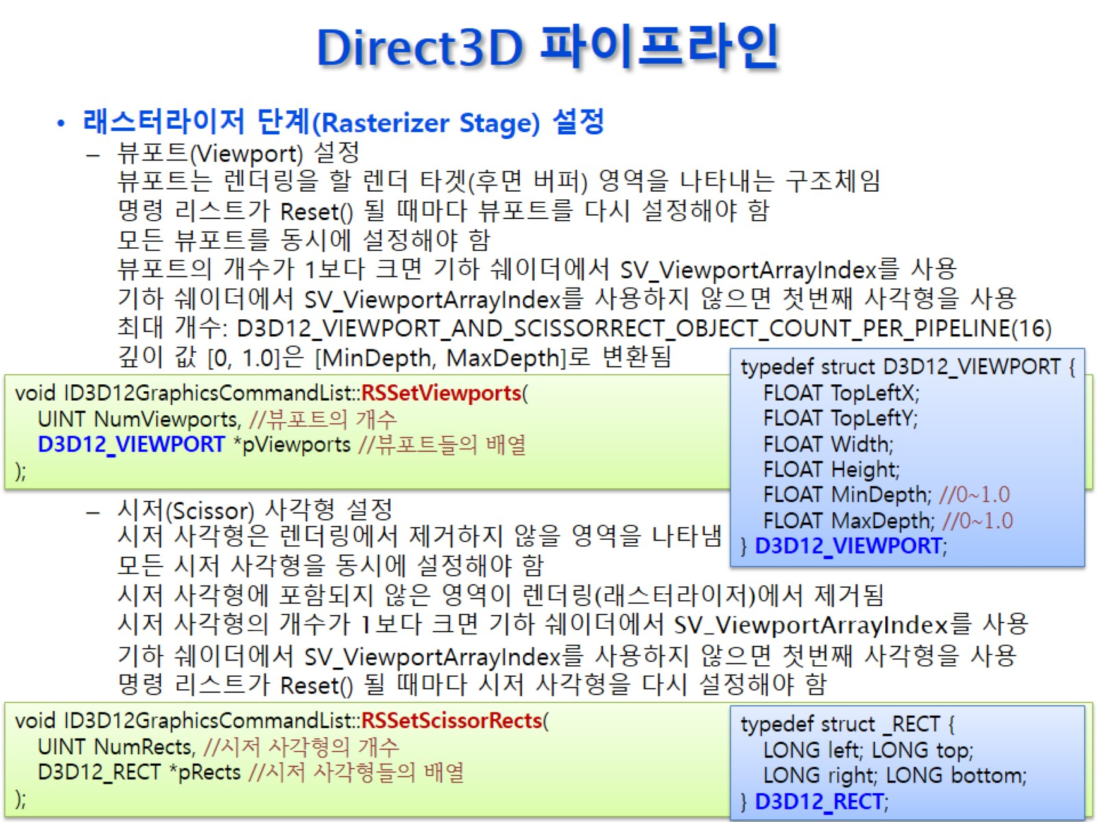
Direct3D 파이프라인

Slide 36
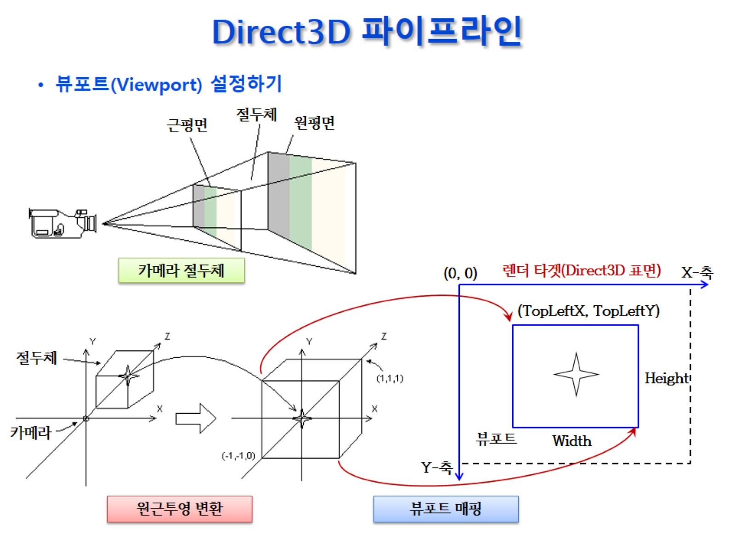
Direct3D 파이프라인

Slide 37
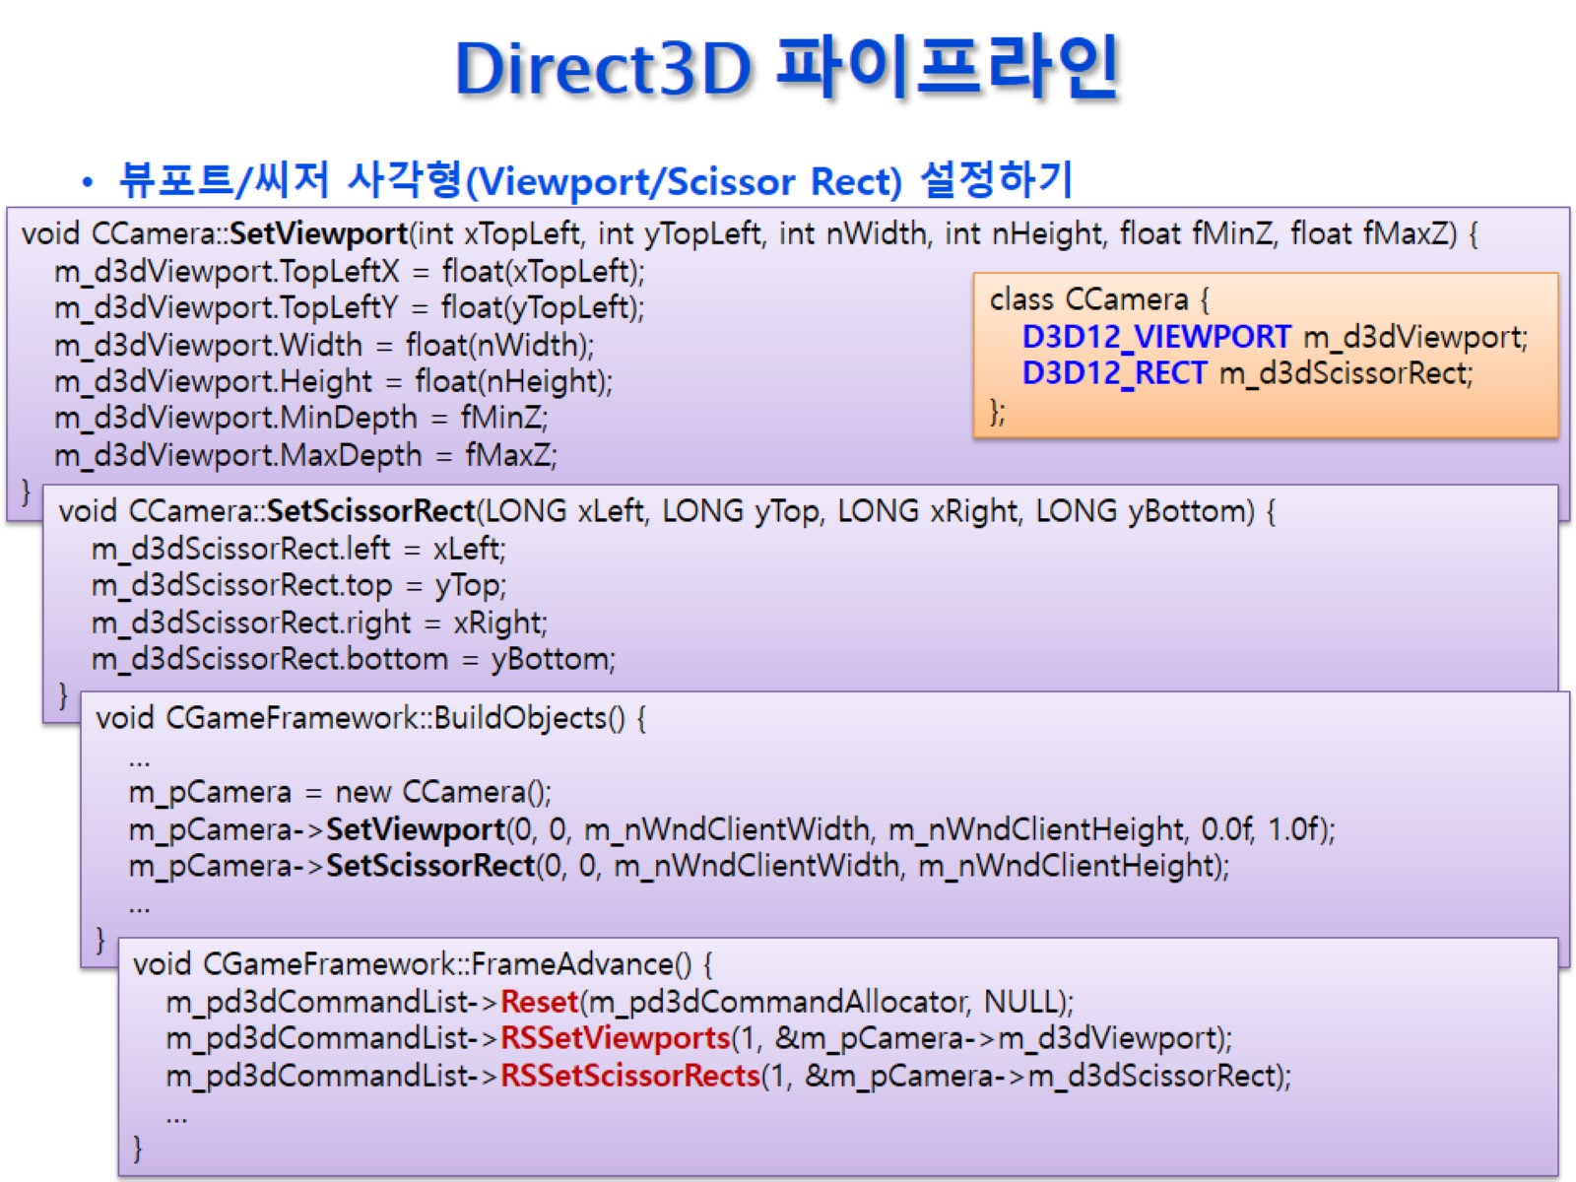
Direct3D 파이프라인

Slide 38
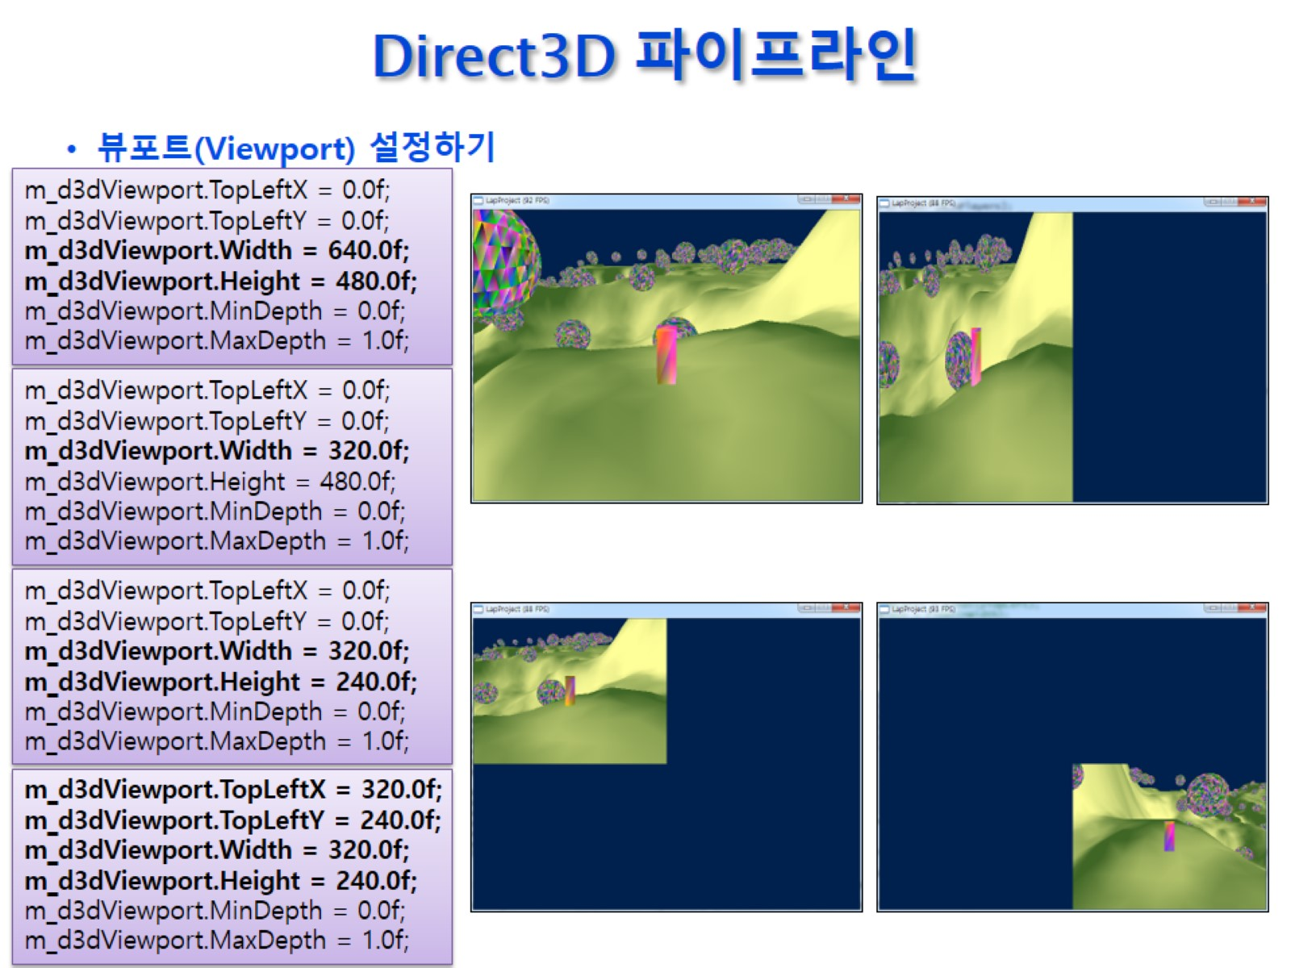



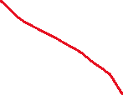
Direct3D 파이프라인

Slide 39
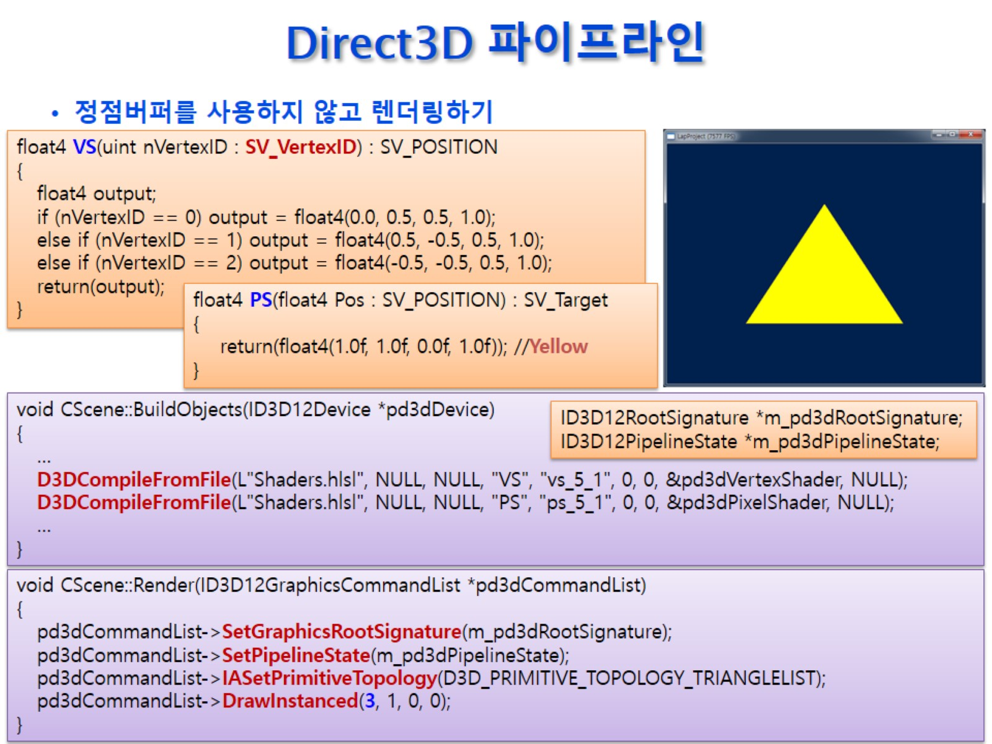
Direct3D 파이프라인
색상값 리턴
Notes:
Ui를 만들 때 뷰포트와 시져렉트를 잘 설정하면 된다 / 모델이 필요하지 않음
화면에 특정부분에 무언가를 그릴려면 뷰포트가 바뀌어야 하기 때문에 상태머신이 바뀐다

Slide 40
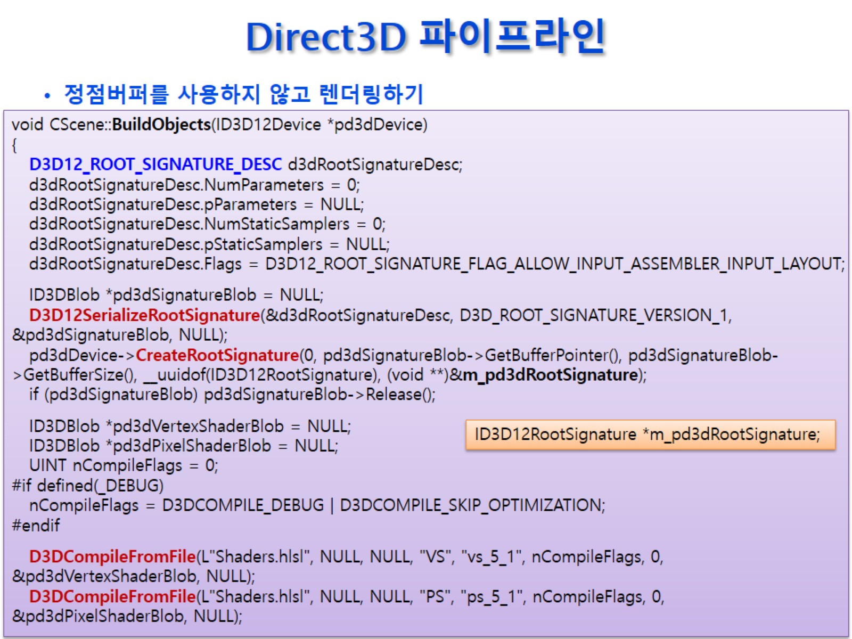
Direct3D 파이프라인

Slide 41
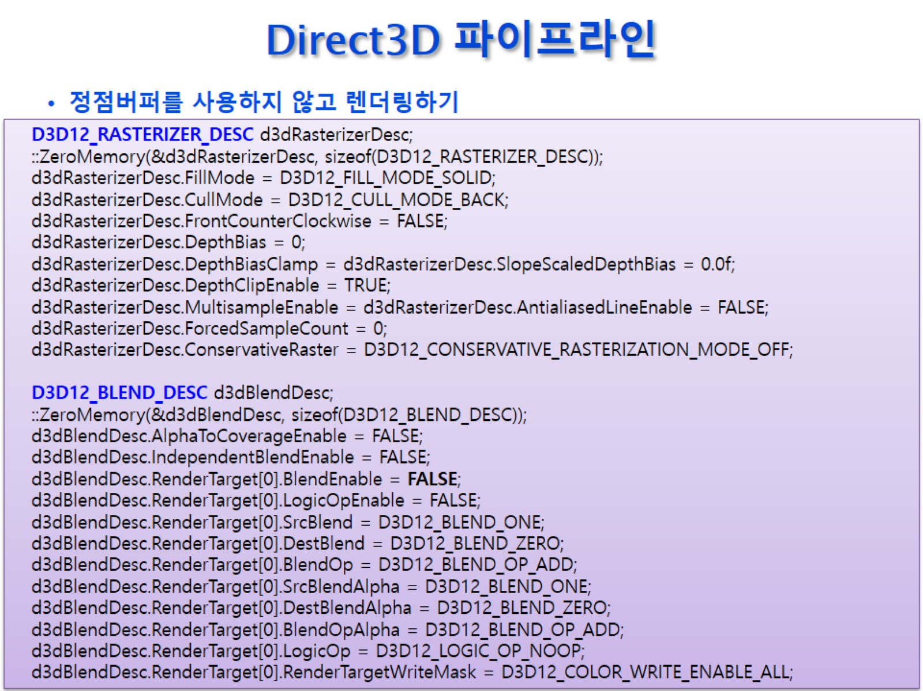
Direct3D 파이프라인

Slide 42
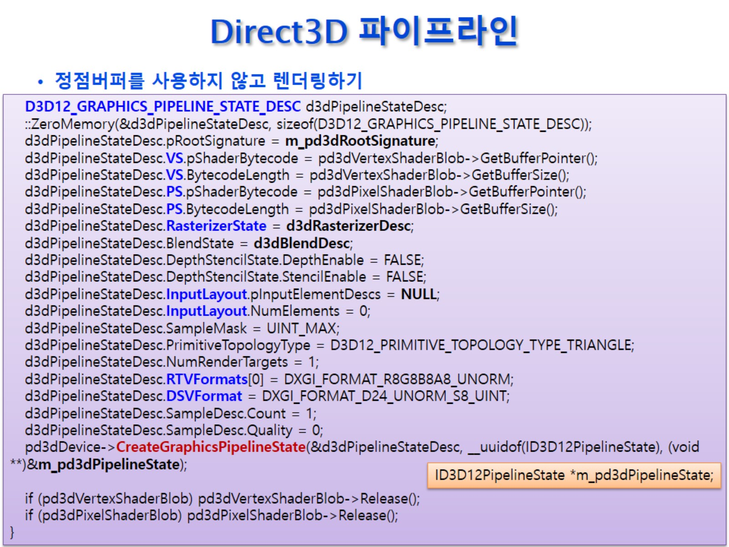
Direct3D 파이프라인

Slide 43
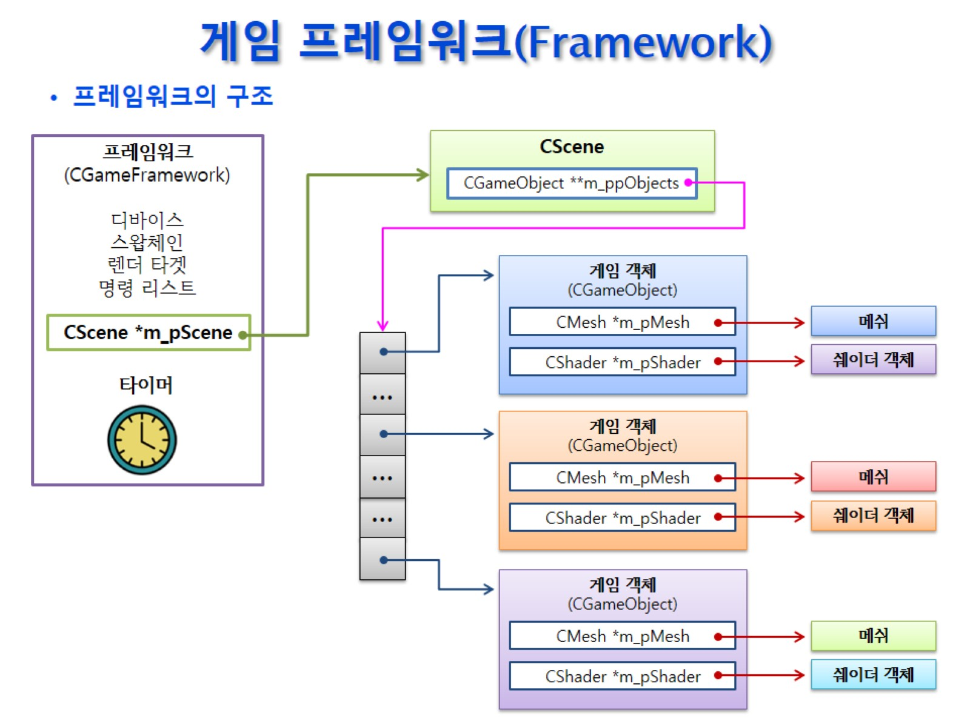
게임 프레임워크(Framework)
Notes:
PSO를 CShader의 멤버로 생성
CShader::m_ppd3dPipelineStates
- 신 기본은 오브젝트 포인터의 배열로 가정 ( 신 자료구조 제일 좋은 거는 트리) 졸작을 배열로 하면 안된다.
따라하기 4,5 / 6은 표현방법이 다름

Slide 44
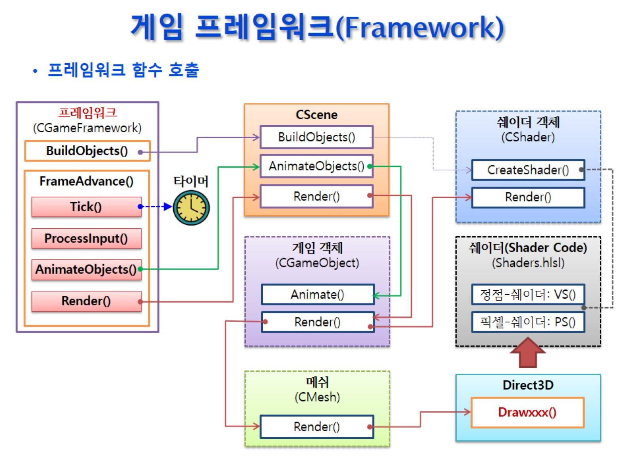
게임 프레임워크(Framework)

Slide 45
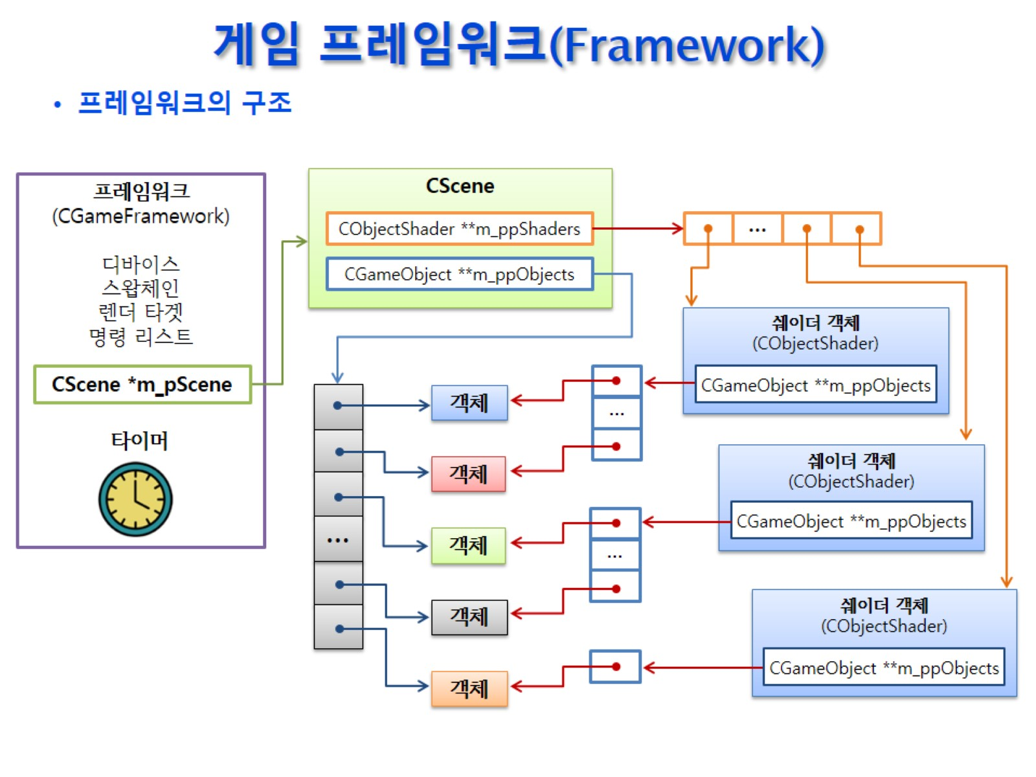
게임 프레임워크(Framework)
Notes:
Shader들이 GameObject의 배열을 가지도록 설정
같은 기준으로 표현할 수 있음 → Set을 한 번만 가능
충돌 검사 등의 경우 오버헤드 발생하므로
Scene에서 Object 리스트를 관리하여 해결할 수 있음
그러나, 만려고 하는 게임의 구조에 따라 달라질 수 있으므로 이를 잘 고려해야 함

Slide 46
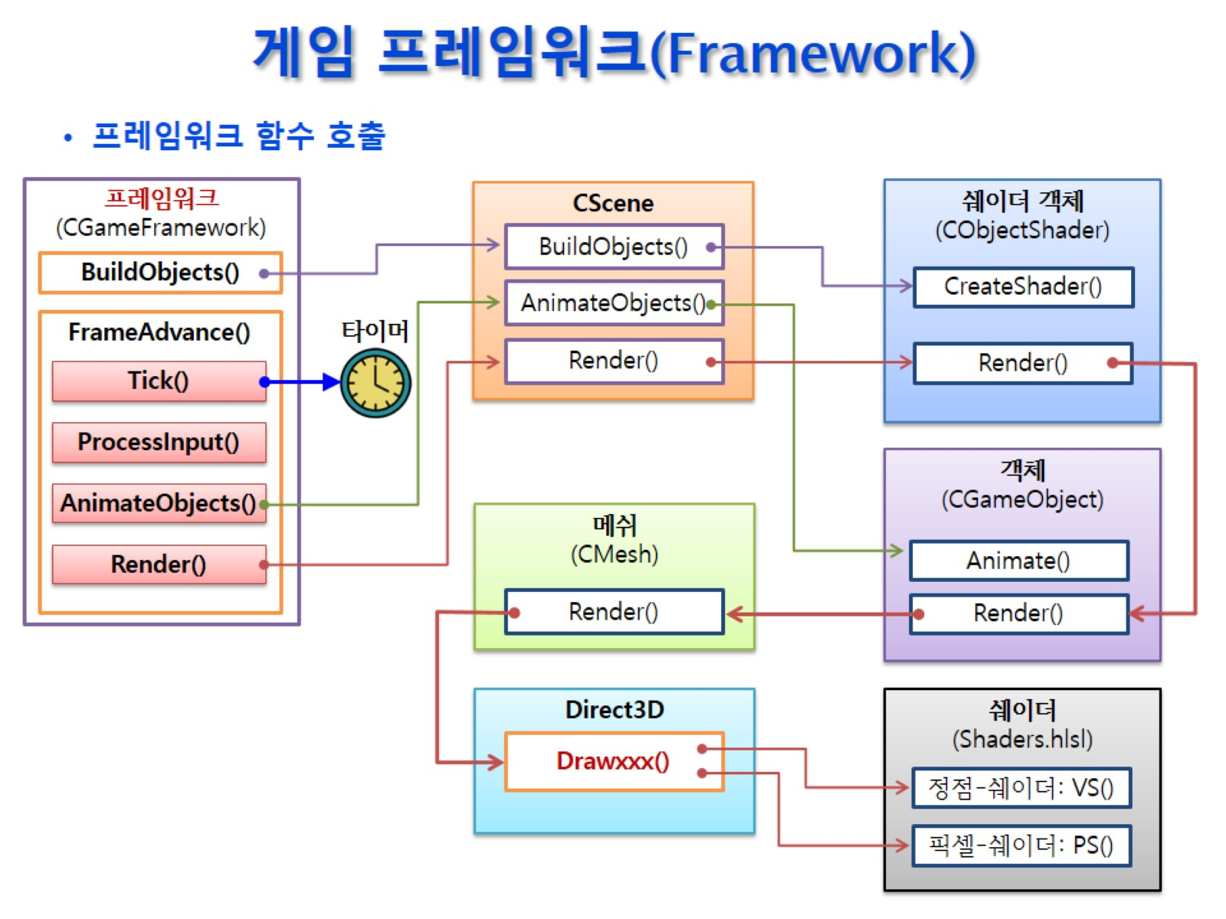
게임 프레임워크(Framework)

Slide 47
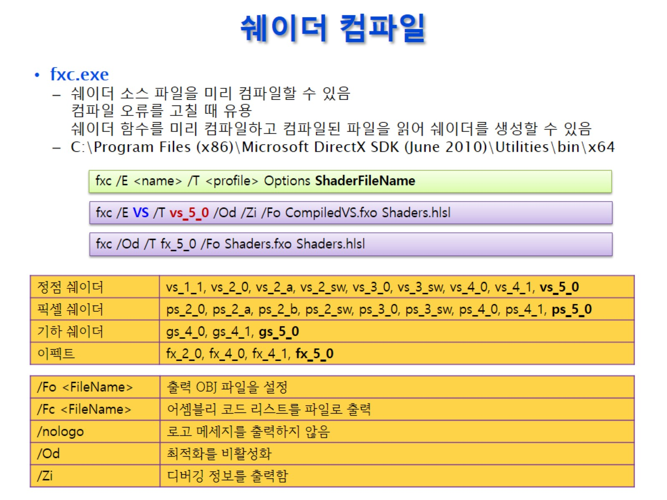
쉐이더 컴파일
Notes:
쉐이터 컴파일 종류: D3d 컴파일 / visual studio 컴파일 (이거 써라!)

Slide 48
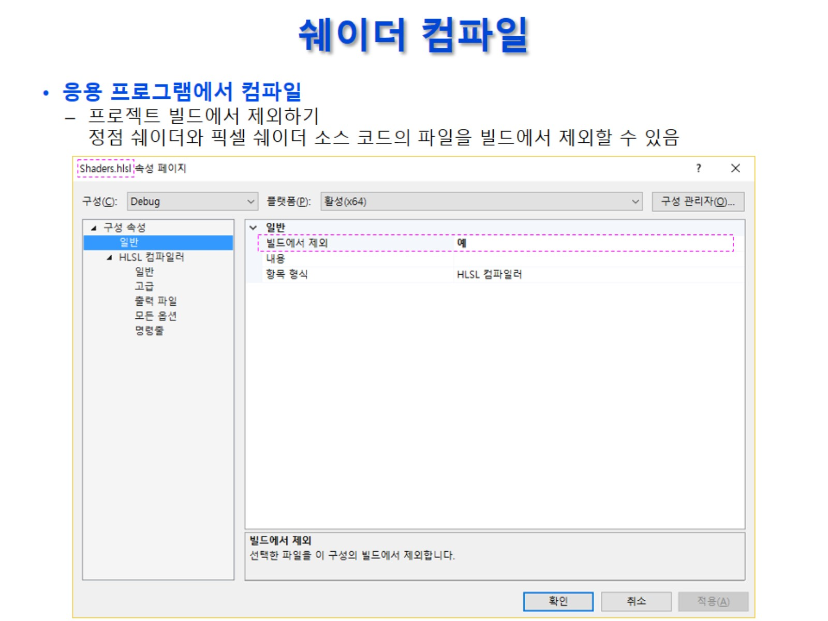
쉐이더 컴파일
Notes:
쉐이더 파일은 수십개에서 수백개가 될 수 있기 때문에 빌드에서 제외

Slide 49
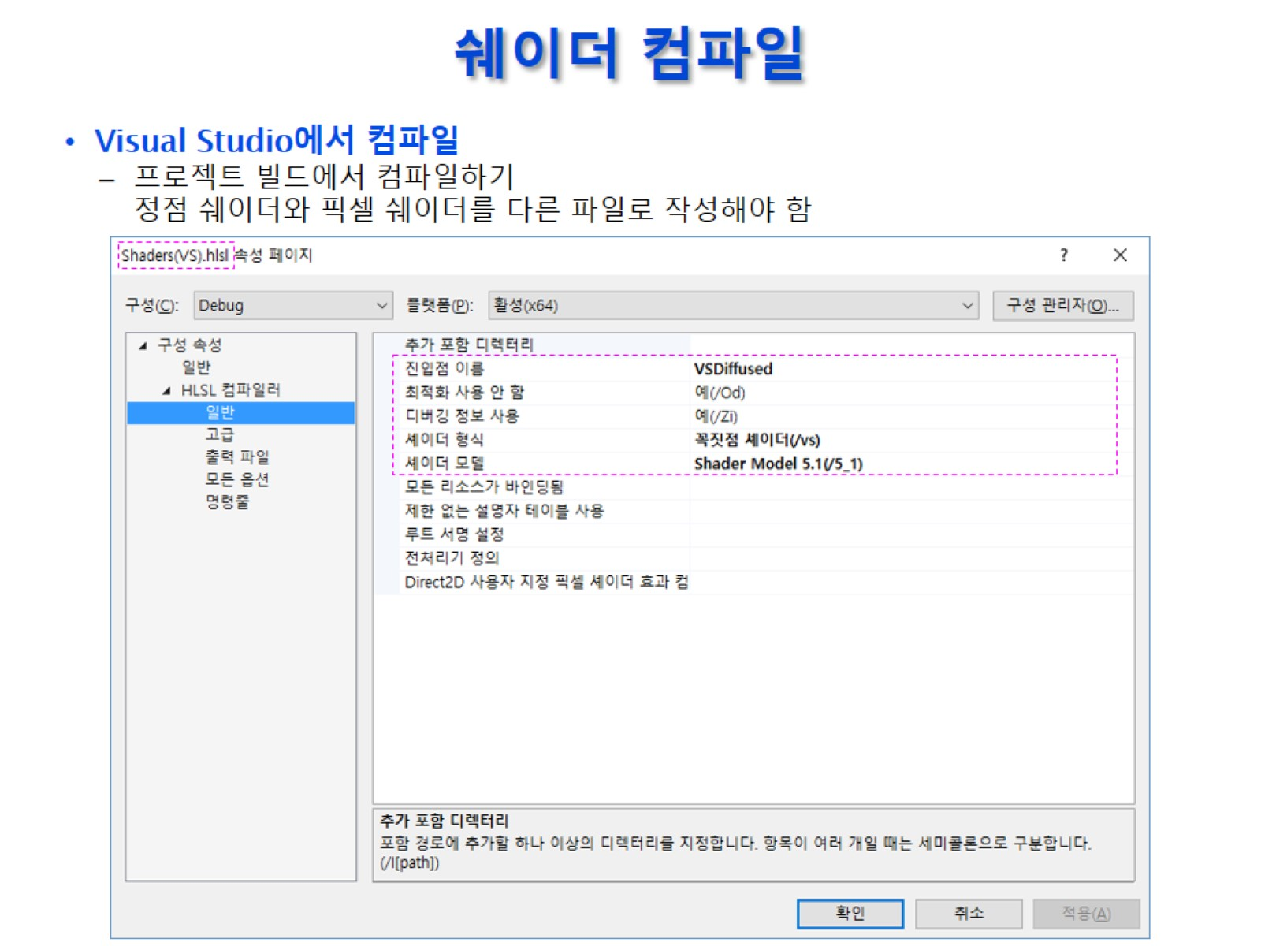
쉐이더 컴파일

Slide 50

쉐이더 컴파일
Notes:
.cso파일 -

Slide 51

쉐이더 컴파일
Notes:
cso를 읽고 blob의 시작 주소(pointer)에 넣는다.
컴파일된 쉐이더 코드를 읽어 쉐이더 파일을 만들 수 있음
쉐이더 파일의 크기가 커지고 수가 많아지면 컴파일 속도가 느려진다.
따라서, 미리컴파일된 cso 파일을 읽어서 쉐이더 파일을 만들어야 한다.

